Slide 1
复习上
Computer Organization and Architecture
Notes:
我们先回顾一些计算机相关的基本概念
然后再开始进行计算系统的性能的量化评估方法

Slide 2
Performance Metrics

Slide 3
Response Time and Throughput
Response time (Latency)
How long it takes to do a task
Important to individual users
Throughput
Total work done per unit time
e.g., tasks/transactions/… per hour
Important to data center managers
Notes:
1.如同 比较飞机的性能，从载客量和飞行速度两方面来衡量飞机的性能
2.计算机系统也可以从 响应时间（速度）和吞吐量（大量任务完成的时间）来考虑
3. 请大家思考一下 以下两种策略对于响应速度和吞吐量的影响。
一是 替换更快的处理器 ？对于两种性能的影响 二是增加处理器对两类性能的影响？
4. 本课程主要关注响应时间。 因为对于计算而言单个任务的响应时间缩短，也可以提高吞吐量，此外还需要更多的处理器来提高吞吐量。

Slide 4
Instruction Count and CPI
Instruction Count for a program
Determined by program, ISA and compiler
Average cycles per instruction
Determined by CPU hardware
If different instructions have different CPI
Average CPI affected by instruction mix
Notes:
下面，我们介绍指令数量和CPI概念
前面我们知道了程序时间可以精确地由CPU时间来度量，而CPU时间与时钟周期数直接相关。
那么如何定量计算程序需要的时钟周期数呢？
程序是由一系列的机器指令构成的，程序的运行就是执行这些指令，那么CPU的周期数，就可以转换为指令的条数*平均每条指令的机器周期数来计算，即CPI。
CPU时间的公式为可以改写为本页上方的公式….
1）指令的数量决定于程序的算法，ISA以及编译器；
2）每条指令的机器周期数I则决定于 CPU的硬件实现，不同的指令集架构，可能具有不同的CPI。
平均每条指令的时钟周期数，将根据程序执行指令的混合的情况；
下面我们举例说明；

Slide 5
Performance Summary
 | Instruction_count | CPI | clock_cycle
Algorithm
Programming language
Compiler
ISA
Core organization
Technology
X
X
X
X
X
X
X
X
X
X
X
X
Notes:
下面我们给出影响系统性能的总结，根据计算机的响应时间由任务的CPU时间来确定，而CPU时间又是根据 指令的数量，指令的周期数，以及机器的时钟频率来确定的。
那么这三个因素与算法、编程语言，编译器，ISA、硬件组织和工艺的关系如下表所示。 其中该算法将会影响 指令数量，CPI（为什么呢）；编程语言将会影响….
那么问题就来啦，因此如果使用不同的程序来衡量CPU的性能是没有意义的。到这里我们更困惑了，如何公平地定量评估CPU，特别是计算机系统的性能呢？

Slide 6
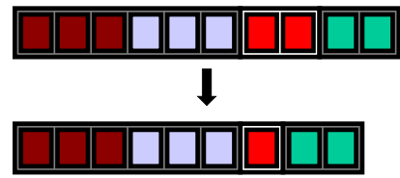
Amdahl’s Law
Amdahl’s law: performance enhancement possible with a given improvement is limited by the amount that the improved feature is used
Pitfall: Improving an aspect of a computer and expecting a proportional improvement in overall performance
Corollary: make the common case fast
Notes:
吉恩·阿姆达尔被认为是有史以来最伟大的计算机设计师之一。作为商用大型机最早的“建筑师”，阿姆达尔缔造了IBM 360的辉煌，使其在50~60年代统治整个大型计算机工业。IBM让他领导IBM360的设计工作。他提出：360应是一条向下兼容的生产线，可使软件和设备用在这一家族的每个成员上。这是一个极具变革意义的观点，即首次提出了体系结构的概念。从1961年到1964年，研制一共花了3年时间，耗费50多亿美元，超过二战时原子弹的研制费用。
1. 阿姆达尔定律， 性能改进的部分受限于改进部分在整个系统中所占的比例。
与之对应的错误是，试图改进计算机中的一部分的能力来提高整机的性能
2.其中一个例子是： 假设乘法运算指令在整个程序执行指令的80%。那么我们能够通过把乘法器的性能提高5倍，从而是整个系统的性能提高五倍呢?
通过阿姆达尔定理可以看出，显然是不行的。
其推论就是，尽可能提高最常用的部分的速度
corollary [co·rol·lar·y || kə'rɒlərɪ] n. 必然的结果; 推论;
pitfall n. 陷阱, 阴谋, 诱惑

Slide 7
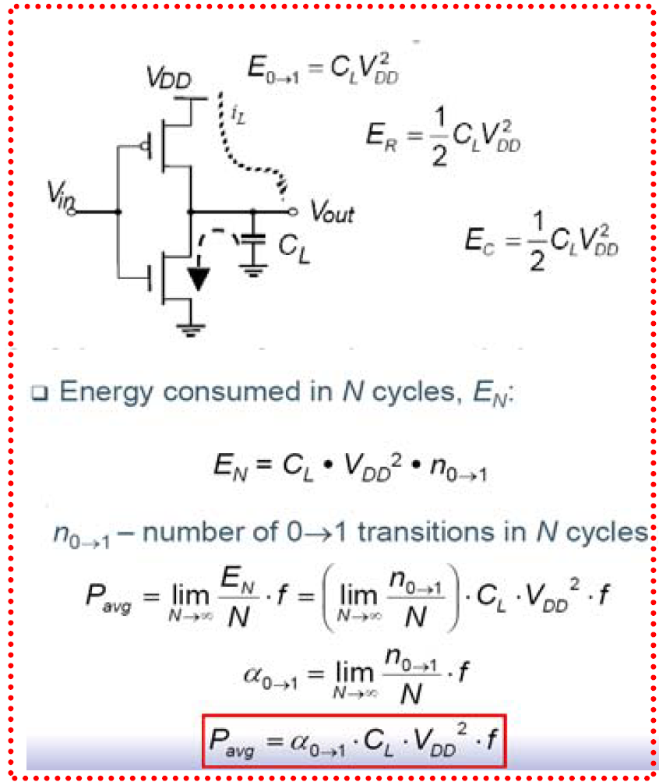
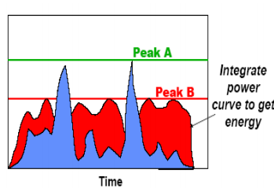
Power and Energy
• Energy
– measured in Joules
• Power
– rate of energy consumption
• [Watts = Joules/sec]
– instantaneous power P = V * I

Slide 8
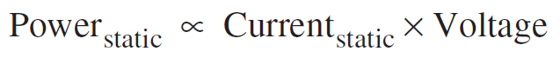
Dynamic Energy and Power
Dynamic energy
Transistor switch from 0 -> 1 or 1 -> 0
Dynamic power
Reducing clock rate reduces power, not energy
Static power consumption
Scales with number of transistors
To reduce: power gating

Slide 9
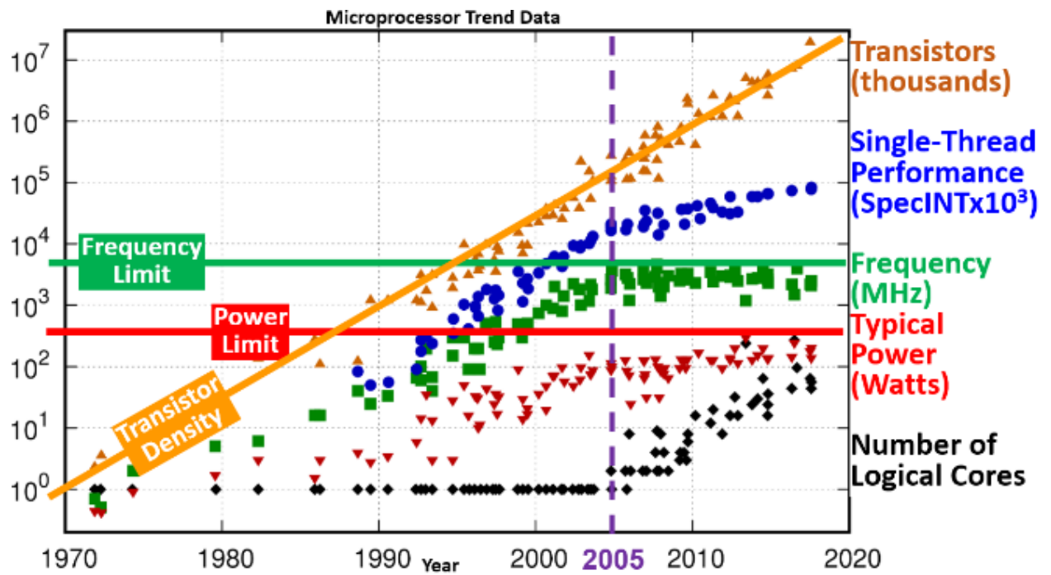
Power Trends and Power Wall
×30
5V → 1V
×1000
Notes:
同学们，这一节我们将介绍当前计算机设计面临的主要挑战和解决措施。
当前计算机设计首要的挑战是所谓功耗墙的问题。
1. 首先 我们观察一下Intel CPU的功耗和工作主频的变化趋势
1) CPU的频率变化和功耗之间的关系，随着工作频率提升，功耗在提升，这两者几乎是同步增加的趋势。
2) 主频在2001年之后出现了提升缓慢的趋势
2.要理解这个现象问题我们需要理解CPU的功耗分析的方法
根据CPU 功耗的计算公式可以看出：
CPU的功耗：动态能耗公式=电容负载功耗（与晶体管数量有关）* 电压 ^2 * 工作频率（运算速度）
能耗与主频之间的关系（Packaging issues for laptop and desktop PC set the “power” limit at 100 Watts.）
3. 之前是如何控制功耗的呢？
其中一个最为重要的方法就是降低核心工作电压，我们举例说明：
如果晶体管的数量提升30倍，同时把电压下降为原有的1/5，频率提高1000倍（即性能提升了1000倍），而总的功耗只会提高30倍
因此之前控制功耗的方法是通过降低工作电压来实现的。
通过查阅资料，当前CPU核心的工作电压是多少呢？ 只有 0.8V左右，还能够继续下降吗？ 能否下降到0.7V以下呢？
（普通硅二极管是0.5~0.7V，硅整流管是1~1.2V，肖特基二极管大约是0.3V~1V，锗二极管是0.2~0.3V）
同学们可能会问，为什么不能进一步提升功耗水平呢？

Slide 10
Why Multiple Cores on a Chip?
Power
Cache
Power = 1/4
Large Core
4
Performance
Performance = 1/2
3
2
2
Small
Core
1
1
1
1
C1
C2
4
4
Multi-Core:
Power efficient
Better power and thermal management
3
3
Cache
C3
C4
2
2
1
1
Notes:
thermal [ˈθɜ:rml ] 热量 管理, How to program on multiple cores system to utilize the hardware resources efficiently?
为什么会采用多核的方案，主要是多核的能力效率高于单核，也有利于热量管理
例如本图中上面采用单核技术，下边的方案是采用多核技术，
其中每个核心的功耗是大核心的1/4,性能为1/2,通过程序的并行化，在相同的功耗下，性能为大核心的2倍
且可以在低负荷状态下关闭若干的核心，因此具有更高的计算效能
请大家思考一下，为什么small core 可以作到更高的性能/功耗比？？
https://community.arm.com/cn/b/blog/posts/big-little-1717646945

Slide 11
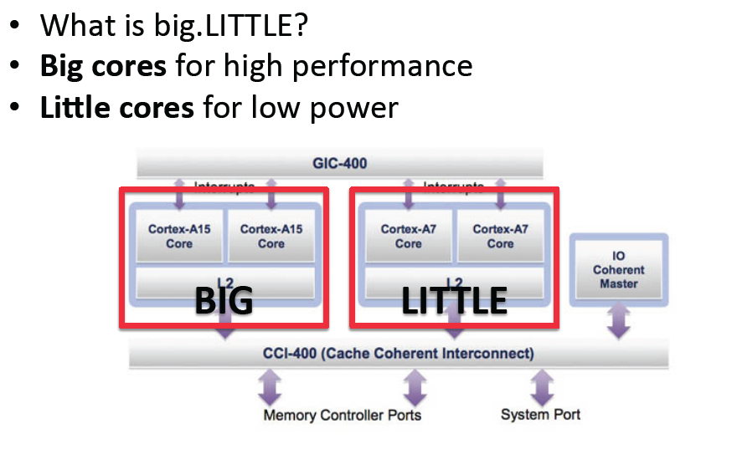
Big Core vs Little Core

Slide 12
Instructions: Language of the Computer
Notes:
关于计算机的指令集，有以下的四个特点。
1） Instruction Set：是计算机中的指令集合
2） 不同的计算机具备不同的指令集，但是在很多方面具有共同点
掌握一种，就可以快速了解其它的指令集，为什么?
3） 早期计算机只有简单的指令集，为了简化实现
4） 很多现在计算机业具有简单的指令集

Slide 13
Instruction Set
The repertoire of instructions of a computer
Different computers have different instruction sets
But with many aspects in common
Early computers had very simple instruction sets
Simplified implementation
Many modern computers also have simple instruction sets
Notes:
关于计算机的指令集，有以下的四个特点。
1） Instruction Set：是计算机中的指令集合
2） 不同的计算机具备不同的指令集，但是在很多方面具有共同点
掌握一种，就可以快速了解其它的指令集，为什么?
3） 早期计算机只有简单的指令集，为了简化实现
4） 很多现在计算机业具有简单的指令集

Slide 14
Design Principles
Design Principle 1: Simplicity favours regularity
Regularity makes implementation simpler
Simplicity enables higher performance at lower cost
Design Principle 2: Smaller is faster
Reason for small register file
c.f. main memory: millions of locations
Design Principle 3: Make the common case fast
Small constants are common
Immediate operand avoids a load instruction
Design Principle 4: Good design demands good compromises
Keep formats as similar as possible, 32-bit instructions
Different formats complicate decoding
Notes:
CPU中最基本的指令就是算术运算指令，因此我们从该类指令开始学习和了解MIPS指令集架构
同学们，大家好，这一节我们开始介绍计算机的指令。
因为计算机出现是为解决科学和工程中复杂的计算问题，例如弹道计算和密码破译工作。所以所有计算机都会包含算术运算指令。因此我们也从算术运算指令开始。
1.这里我们以一个最简单的加法运算指令为例开始介绍。
我们可以看到，加法指令包含三个操作数,其中两个为源操作数，1个为目标操作数。
2. 实际上所有的算术运算指令都是采用三操作数的形式。
在MIPS指令架构钟所有的算法指令都遵循该形式
3. 这里就列出了指令集设计的 第一条原则： 为了简化实现就必须使指令
规整化的优势：
1）规整化使实现简化；
2）简单的实现可以以较低代价实现高性能

Slide 15
Memory Operands
Main memory used for composite data
Arrays, structures, dynamic data, …
Only a small amount of data can fit in registers
To apply arithmetic operations
Load values from memory into registers
Store result from register to memory
Memory is byte addressed
Each address identifies an 8-bit byte
Words are aligned in memory
Address must be a multiple of 4
MIPS is Big Endian
Most-significant byte at least address of a word
c.f. Little Endian: least-significant byte at least address
Notes:
尽管寄存器速度快的优势，但是其数量毕竟有限，大多数数据必须存储在内存中。
内存的管理和操作是计算系统的核心任务之一，因为存储程序设计原理，数据和程序都是存放在内存中
1） 主存中用来存放复杂数据{数组、结构和动态数据。。，只有一部分数据放入寄存器中}
2） 应用算术运算时，必须使用Load指令从内存中加载到寄存器中，结果再从寄存器写会内存
3） 内存是按照字节进行编码的
4） 不同的字将对齐的方式存放在内存中，地址必须可以被4整除
5） MIPS 采用大端对齐的方式： ， 高位在低字节，低位在高字节。
c.f. confer, compare
对齐方式就是从内存与寄存器间数据交换时数据读写顺序

Slide 16
MIPS-32 ISA
Instruction Categories
Computational
Load/Store
Jump and Branch
Floating Point
--coprocessor
Memory Management
Special
Registers
R0 - R31
PC
HI
LO
Instruction Formats: all 32 bits wide
op
rs
rt
rd
sa
funct
R format
op
rs
rt
immediate
I format
op
jump target
J format
Notes:
我们先观察一下MISP中的指令类型：
1.可以看到MIPS指令集分为如下6类指令
2.寄存器除了通用的R0-R31外,还有PC寄存器，HI和LO专用寄存器，用于乘法和除法的结果
MIPS32中不同于其它的RISC架构的地方是其有整数乘法部件，这个部件使用两个特殊的寄存器HI、LO，并且提供相应的指令mfhi/mthi，mthi/mtlo来实现整数乘法结果——hi/lo寄存器与通用寄存器之间的数据交换
这些寄存器是汇编指令能够访问和使用的寄存器。
3. 指令的编码方式可以归结为3类 R\I\J
即所有的指令的格式都为32位的定长指令，其编码方式可以分为如下三种格式的指令R\I\J，大家看，MIPS指令集是何其的规整和简单（设计的美感）
下面我们逐一进行介绍

Slide 17
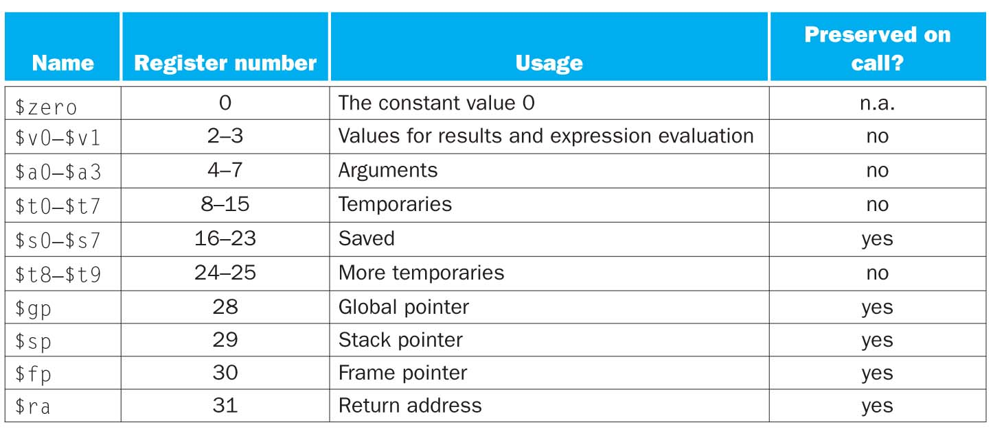
MIPS Register Conventions
Register 1, called $at, is reserved for the assembler and registers 26−27, called $k0−$k1, are reserved for the operating system.
Notes:
MIPS寄存器的习惯用法
convention [con·ven·tion || kən'venʃn]
n. 大会; 习俗; 协定

Slide 18
MIPS R-format Instructions
op
rs
rt
rd
shamt
funct
6 bits
5 bits
5 bits
5 bits
5 bits
6 bits
Instruction fields
op: operation code (opcode)
rs: first source register number
rt: second source register number
rd: destination register number
shamt: shift amount (00000 for now)
funct: function code (extends opcode)
Notes:
首先我们来看一下R型的指令，以及指令中每个字段（域）的含义,所谓的R型的指令是指所有的操作数均存放在寄存器中
下面我们举一条具体的指令来说明

Slide 19
MIPS I-format Instructions
op
rs
rt
constant or address
6 bits
5 bits
5 bits
16 bits
Immediate arithmetic and load/store instructions
rt, rs: destination or source register number
Constant: –2¹⁵ to +2¹⁵ – 1
Address: offset added to base address in rs
Notes:
I 型的指令，是指在指令中包含了（16位）立即数，或者地址偏移量的指令
这里再总结一下设计原则4: 良好的设计需要有好的折中。
1. 尽管不同的格式使解码复杂化，但都需要统一成采用32位的指令。
2. 使格式之间尽可能相似（保持一致）

Slide 20
The Constant Zero
MIPS register 0 ($zero) is the constant 0
Cannot be overwritten
Useful for common operations
E.g., move between registers
add $t2, $s1, $zero
addi $t2, $zero,100
Notes:
零的发现是人类最伟大的发现之一。印度人公元5世纪发明，1500年前欧洲还没有数字0，教皇甚至禁止使用零，认为是魔鬼数。
恒零 在MIPS中如何表示和存储，可以由0号寄存器来表示。（为什么要这样设计….常用/效率）
1) 零号寄存器可以用来完成寄存器之间的传输和赋值操作
2)利用0号寄存器，将一个寄存器的低16位设置为指定的常数，就可以使用addi
后面也也有一些逻辑指令的技巧用来实现数据的特殊处理，例如按位取反等，另外也不要单独使用一条指令从内存读取一个零的常数等。

Slide 21
Conditional Operations
Branch to a labeled instruction if a condition is true
Otherwise, continue sequentially
beq rs, rt, L1
if (rs == rt) branch to instruction labeled L1;
bne rs, rt, L1
if (rs != rt) branch to instruction labeled L1;
j L1
unconditional jump to instruction labeled L1
Notes:
前面介绍了逻辑运算相关的指令，以下我们进行分枝指令和循环指令，这两类指令中都包含了条件操作
分枝指令的基本作用是，如果条件成立就跳转到符号地址上，否则顺序执行
Beq指令 （==）
Bne指令 (!=)
J L1 (无条件跳转)
条件跳转与无条件操作指令
beq ，如果 Rs==Rt 就跳转L1,否则顺序执行；
bne , 如果 Rs！=Rt 就跳转L1,否则顺序执行；

Slide 22
More Conditional Operations
Set result to 1 if a condition is true
Otherwise, set to 0
slt rd, rs, rt
if (rs < rt) rd = 1; else rd = 0;
slti rt, rs, constant
if (rs < constant) rt = 1; else rt = 0;
Use in combination with beq, bne
slt $t0, $s1, $s2 # if ($s1 < $s2) bne $t0, $zero, L # branch to L
Notes:
条件赋值操作指令,我们将介绍条件操作指令实现的一些细节。
但是MIPS指令架构中并没有这些语句，可以使用 slt 指令，实现小于条件(<)的比较结果，放置到目标寄存器rd中，然后使用beq，bne来组合实现上述条件跳转指令。
可以将条件赋值指令和beq,或则bne指令配合实现 如果 “小于” 则跳转的功能
条件跳转语句MIPS指令集架构中只有（等于，不等于）条件跳转语句，而我们程序设计中还有（<,<=,>,>=）等条件跳转语句。
2. Slt rd,rs, rt
3. Slti rt,rs, constant
4. Slt ,slti 可以与beq 和bne 结合实现复杂的分枝指令的结构（如果是高级语言，直接有编译器来完成）

Slide 23
Sign Extension
Examples: 8-bit to 16-bit
+2: 0000 0010 => 0000 0000 0000 0010
–2: 1111 1110 => 1111 1111 1111 1110
In MIPS instruction set
addi: extend immediate value
lb, lh: extend loaded byte/halfword
beq, bne: extend the displacement
lb rt, offset(rs) lh rt, offset(rs)
Sign extend to 32 bits in rt
sb rt, offset(rs) sh rt, offset(rs)
Store just rightmost byte/halfword
Notes:
符号扩展问题
CPU中运算的数字是32位的，但是有时8位的数字如何进行扩展呢？符号位如何扩展？
1 如何将16位的数字转换为32位的数字
必须保持至的正确性
2 主要的方法，是奖符号为复制， 也就是说 ，
无符号数就是补0 ； 有符号数部 1（例如： …）
3 在MIPS的指令集中addi 需要对立即数进行符号位扩展（？ 因为立即数是8位的值）
同样lb,lh，beq，bne

Slide 24
Basic Blocks
A basic block is a sequence of instructions with
No embedded branches (except at end)
No branch targets (except at beginning)
A compiler identifies basic blocks for optimization
An advanced processor can accelerate execution of basic blocks
Notes:
基本程序结构：是指 既没有嵌入的分支语句，除了在结束除外，也没有分支程序的入口（除了起始位置之外）
1）基本程序块是编译器需要识别并优化
2）一些先进的处理器可以加快基本快的执行（例如乱序发射、寄存器优化等）
构成一个顺序执行的基本单元，没有突然跳入，也没有突然跳出（因为编译阶段无法确定是否会跳转，所以也就没办法进行优化）
但是一旦找到这样一个完全顺序执行的block，就可以进行优化

Slide 25
Code Scheduling to Avoid Stalls
Reorder code to avoid use of load result in the next instruction
C code for A = B + E; C = B + F;
lw $t1, 0($t0)
lw $t2, 4($t0)
add $t3, $t1, $t2
sw $t3, 12($t0)
lw $t4, 8($t0)
add $t5, $t1, $t4
sw $t5, 16($t0)
lw $t1, 0($t0)
lw $t2, 4($t0)
lw $t4, 8($t0)
add $t3, $t1, $t2
sw $t3, 12($t0)
add $t5, $t1, $t4
sw $t5, 16($t0)
stall
stall
13 cycles
11 cycles
Notes:
第一条5个cycle，第二条额外引入1个，第三条由于有stall，额外引入两个
第四条1个，第五条1个，第6调有2个，第7条一个，一共13个

Slide 26
Procedure Calling
Procedures enable structured programs
Easier to understand and reuse code
Steps required
Place parameters in registers
Transfer control to procedure
Acquire storage for procedure
Perform procedure’s operations
Place result in register for caller
Return to place of call
Notes:
结构化程序设计中，过程（函数）是十分重要的程序结构。
在高级语言程序设计中可能并没有关注该问题。即函数是如何被调用的？程序如何返回
80x86中程序调用的指令有没有呢？ Call , RET 指令对，大家还记得吗？
以下介绍MIPS指令集中 过程调用与返回的机制和指令
首先简要回顾过程调用的基本步骤
放置参数（放在过程可以访问的位置）—— 转移控制—申请局部变量内存（同时fp指向sp）---过程任务—放置结果到寄存器—返回调用的位置
主要是如何实现步骤2和步骤6，不同的计算机体系架构有不同的实现机制

Slide 27
Procedure Call Instructions
Procedure call: jump and link
jal ProcedureLabel
Address of following instruction put in $ra
Jumps to target address
Procedure return: jump register
jr $ra
Copies $ra to program counter
Can also be used for computed jumps
e.g., for case/switch statements
Notes:
1.过程调用指令
将当前指令的下一条指令地址放到$ra中
然后跳转到目标地址
2.过程返回指令
jr $ra, 实现函数调用后返回主程序中调用jal 指令后面的下一条指令
J jal jr 注意区别

Slide 28
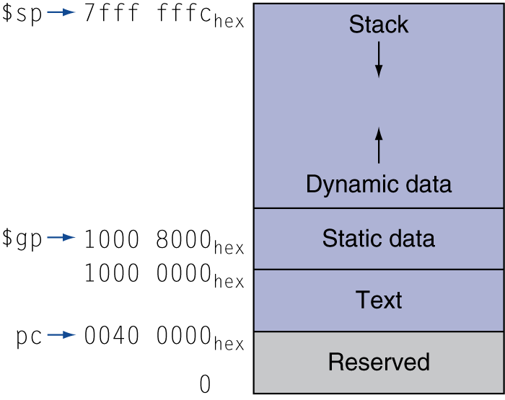
Memory Layout
Text: program code
Static data: global variables
e.g., static variables in C, constant arrays and strings
$gp initialized to address allowing ±offsets into this segment
Dynamic data: heap
E.g., malloc() in C, new in Java, linked lists
Must use free() in C
Memory leak issues!
Stack: automatic storage
Notes:
计算机中内存中布局
1. Text
主要是了解什么是静态数据 和 动态数据
2. 静态数据，全局变量，静态变量
3. 动态数据： 利用malloc 申请的变量，java中new ,链表
C语言中需要用free释放，否则会导致内存泄露
4. 堆栈： 自动管理存储

Slide 29
Addressing

Slide 30
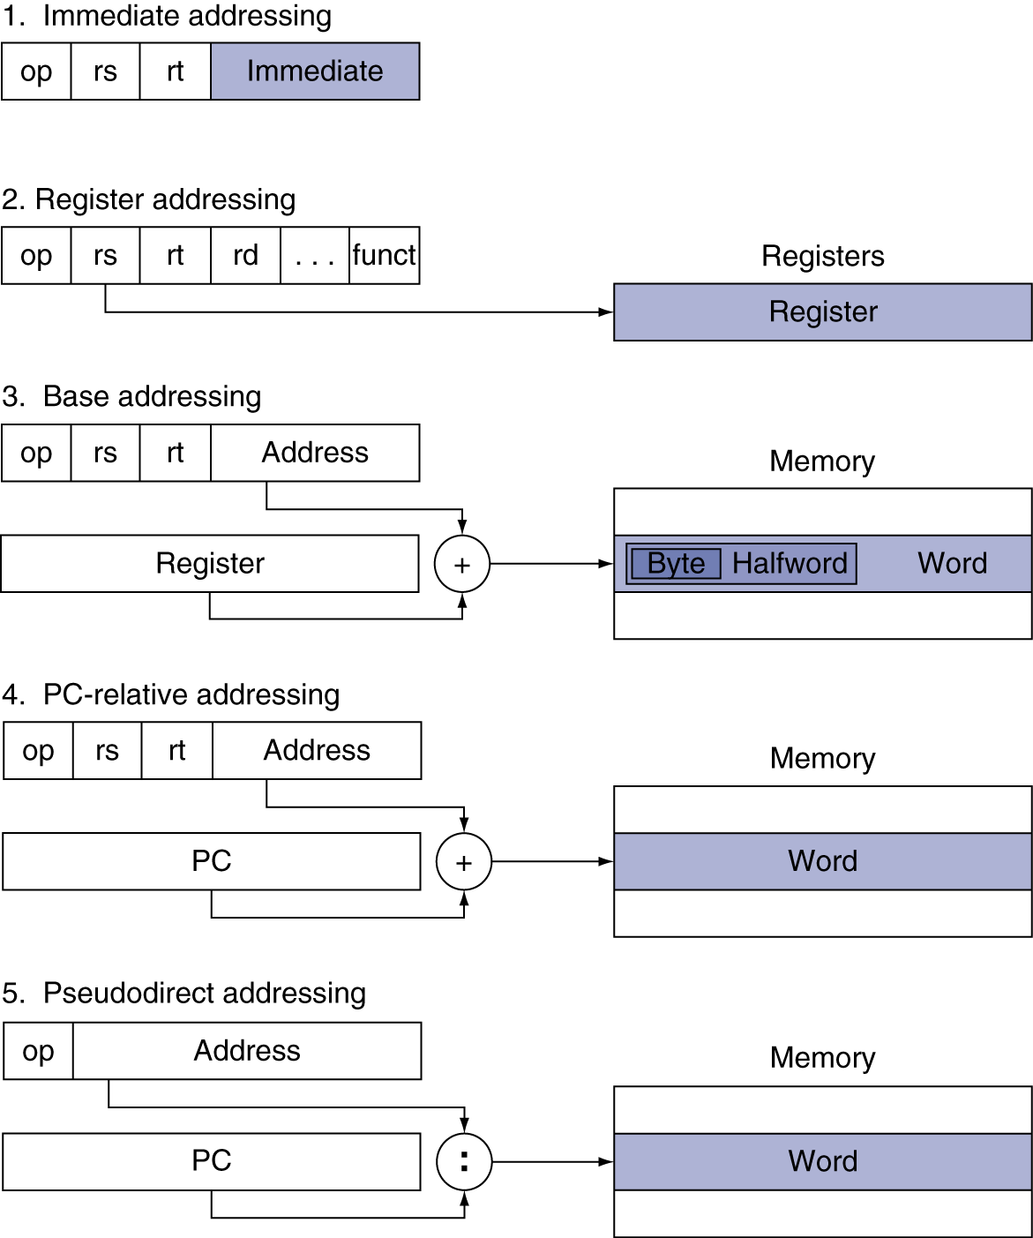
Addressing Mode Summary
Notes:
立即数寻址： 操作数是位于指令自身的常数
寄存器寻址：操作数是寄存器
基址寻址或偏移寻址：操作数在存储器，其地址是指令中基址寄存器与常数的和
PC相对寻址：地址是PC与指令中常数的和
伪直接寻址：跳转地址由指令中的26位字段与PC的高位拼接而成

Slide 31
Branch Addressing
Branch instructions specify
Opcode, two registers, target address
If addresses had to fit in 16-bits, then no program could be bigger than 2¹⁶
op
rs
rt
constant or address
6 bits
5 bits
5 bits
16 bits
PC-relative addressing
Target address = PC + 4 + offset × 4
Almost all loops and if statements < 2¹⁶ words
Notes:
分支指令中的寻址方式和指令的表示方式
1. 分支指令中只有16位的偏移地址
2¹⁶ = 64K ，相对于当前指令计数器
2. 但是内存为 32位的寻址空间，显然条件跳转的范围太小
Load/store是什么类型的指令，在指令格式中是什么形式？？

Slide 32
Jump Addressing
Jump (j and jal) targets could be anywhere in text segment
Encode full address in instruction
op
address
6 bits
26 bits
(Pseudo)Direct jump addressing
Target address = PC_{31…28} : (address × 4)
Notes:
无条件跳转 ，26位+2 =28位
由于每条指令的长度为4个字节，因此26位可以看成是跳转地址与当前地址之间间隔的指令数量
注意 j 和 jal 的区别
The next instruction address: PC+4
Jump to: PC+4+(addressx4) PC has 32 bits➔

Slide 33
Target Addressing Example
Loop code from earlier example
Assume Loop at location 80000
Loop: sll $t1, $s3, 2 | 80000 | 0 | 0 | 19 | 9 | 4 | 0
add $t1, $t1, $s6 | 80004 | 0 | 9 | 22 | 9 | 0 | 32
lw $t0, 0($t1) | 80008 | 35 | 9 | 8 | 0
bne $t0, $s5, Exit | 80012 | 5 | 8 | 21 | 2
addi $s3, $s3, 1 | 80016 | 8 | 19 | 19 | 1
j Loop | 80020 | 2 | 20000
Exit: … | 80024

Slide 34
Branching Far Away
If branch target is too far to encode with 16-bit offset, assembler rewrites the code
Example: how can we increase branching distance for the following instruction?
beq $s0,$s1, L1
//(如果相等，则跳转，但是L1超出了16位地址范围)
↓
bne $s0,$s1, L2 //可以转换为无条件跳转 j L1 L2: …
Notes:
条件跳转语句的跳转范围有限，如果跳转的范围超过了+- 32K的范围
简单地在原有的短跳转指令beq $s0,$s1, L1，转化为bne 指令，并后面增加一条指令 j L1,并将原有指令的跳转地址修改为J L1后面的指令即可。

Slide 35
Arithmetic for Computers

Slide 36
MIPS Arithmetic Logic Unit (ALU)
Must support the Arithmetic/Logic operations of the ISA
add, addi, addiu, addu
sub, subu
mult, multu, div, divu
sqrt
and, andi, nor, or, ori, xor, xori
beq, bne, slt, slti, sltiu, sltu
zero
ovf
1
1
A
32
ALU
result
32
B
32
4
m (operation)
With special handling for
sign extend – addi, addiu, slti, sltiu
zero extend – andi, ori, xori
overflow detection – add, addi, sub
Review Appendix B (from CD or lecture page) for more details on ALU design
Notes:
MIPS中的运算器的功能，
1.需要实现算数逻辑运算
2.一些特殊的处理能力，符号扩展，零扩展和溢出检测等功能

Slide 37
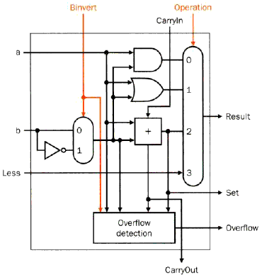
1-bit ALU
Notes:
1. 通过最高位的符号位来实现比较运算的结果和溢出检测电路实现方法
2. 原理： （1）溢出状态是根据运算的最高位（符号位）以及结果位来共同实现判断，
当两个正数相加为负，两个负数相加为正，正数减负数，负数减正数
举个例子：0111+0111， 1111+1000，（不能是1111+1111）
（2）比较运算，如果结果为负（最高位结果为1）时a <b 成立。
因此 溢出处理和比较结果的输出均可以在最高位生成。
其中（1） 将Set 输出为比较运算的结果，反向连接到最低一位的Less输入上，实现结果反馈，并设置比较结果。
Less是比较运算后的结果，除了最低一位为Set的输出，其它各位均为0
（2） 在最高位增加溢出判断位。

Slide 38
Complete ALU
Input
A
B
Control lines
Binvert
Operation
Carryin
Output
Result
Overflow
Zero detector
Notes:
最后我们得到了一个完整的ALU运算器（原型，只有+-And or操作），包含的输入/输出 控制线 以及输出的结果和状态位
输入： A,B
控制： 取反、运算、进位
输出：结果、溢出（Overflow进位）
输出信号 Set 是用来设置比较运算的结果的

Slide 39
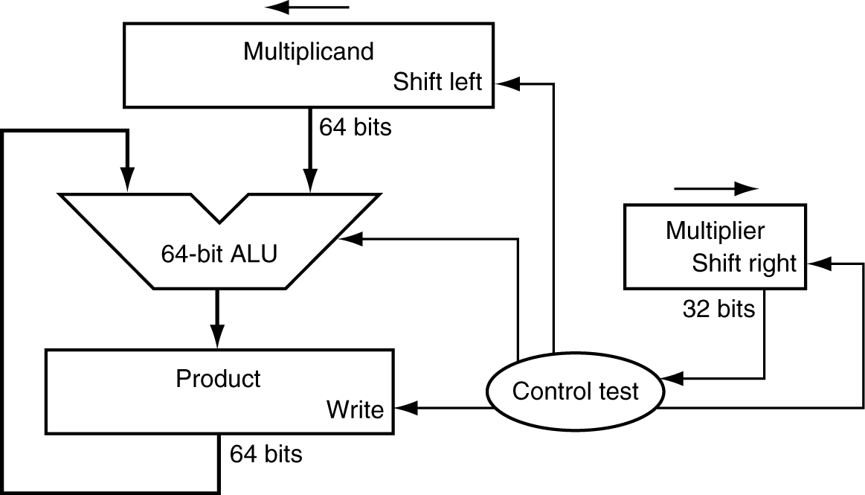
Multiplication
Start with long-multiplication approach
multiplicand
1000
× 1001
00001000
00000000
00000000
01000000
01001000
multiplier
product
Length of product is the sum of operand lengths
Notes:
前面我们介绍了16位的加法器的实现机制，那么乘法运算如何实现呢？
左图是模拟手工计算过程的4位整数的乘法计算的过程：
首先部分和设置为0000000(8位)，根据乘数M从低位到高位进行以下计算。
部分和+ 被乘数* Mi* 2 ^(i-1) 即可
整个计算过程需要循环n次。
右边的结构这是实现这一计算过程的原理图。

Slide 40
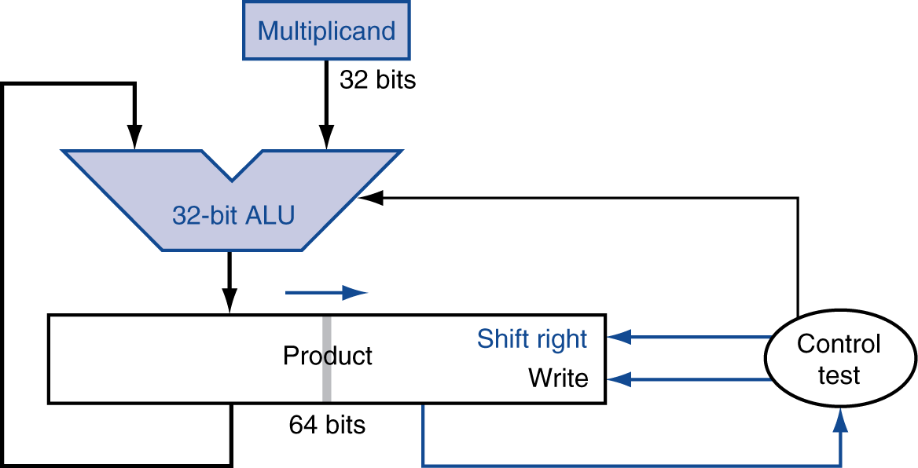
Optimized Multiplier
Perform steps in parallel: add/shift
multiplier in right half
One cycle per partial-product addition
That’s ok, if frequency of multiplications is low
~32 cycles for multiplying 2 32-bit values
Notes:
利用移位操作和32位的加法器来实现乘法，假设1个周期可以实现32位的加法运算，那么可以在32个周期来实现乘法运算
这会导致乘法运算的时间远远超过加法运算器。

Slide 41
MIPS Multiplication
Two 32-bit registers for product
HI: most-significant 32 bits
LO: least-significant 32-bits
Instructions
mult rs, rt / multu rs, rt
64-bit product in HI/LO
mfhi rd / mflo rd
Move from HI/LO to rd
Can test HI value to see if product overflows 32 bits
mul rd, rs, rt
Least-significant 32 bits of product –> rd
Notes:
由于32位的乘法运算，其结果为64位，因此需要设计专门的寄存器来存放
MIPS 中的乘法运算
运算的结果存放 在HI 和LO两个专用寄存器中
Mfhi rd mflo 分别将两个专用寄存器中的结果存放到rd中
Mul rd,rs,rt, 将低32位的值存放到rd中

Slide 42
恢复余数法
运算规则：
1）被除数减除数，够减时商1；不够减时商0。
2）商０时不能作减法，为了下次能正确运算，必须把已减掉的除数加回去，恢复余数。
3) 最后余数与除数的符号位保持一致。
这就是“恢复余数法”的基本思想。
1001
1000 1001010
-1000
10
101
1010
-1000
10
Notes:
所谓的恢复余数法的规则如下：
因为计算机在试商时，必须通过运算器来执行减法操作，如果够减的话就可以商1，否则商0
从被除数的最左边一位开始跟除数作比较，相当于做减法（这个时候被除数相当于余数，前一次计算商0）
如果余数小于零，则商零，然后余数需要恢复回去
接着被除数往右数一位（相当于左移）（评估学生是否掌握）
被除数/余数的左移，相当于除数的右移（把整个计算过程写出来，可以明显看出）
这就是恢复余数法的基本思想：一开始就把被除数作为余数（商0），然后不断右移除数
但是这里有一个问题，我怎么能从被除数最左边的一位开始比较呢？不应该对齐吗？
所以我应该想把两个数对齐，然后直接比较，如果被除数/余数小于除数，则商零，然后右移除数

Slide 43
计算 x/y的过程: x= [0111]₂ y=[0010]₂
迭代次数 | 步骤 | 商 | 除数 | 余数
0 | 初始化 | 0000 | 0010 0000 | 0000 0111
1 | 余数=余数-除数 试商 余数<0商左移1位，最低位置0 除数右移 | 0000 0000 0000 | 0010 0000 0010 0000 0001 0000 | 1110 0111 0000 0111 0000 0111
2 | 余数=余数-除数 试商 余数<0商左移1位，最低位置0 除数右移 | 0000 0000 0000 | 0001 0000 0001 0000 0000 1000 | 1111 0111 0000 0111 0000 0111
3 | 余数=余数-除数 试商 余数<0商左移1位，最低位置0 除数右移 | 0000 0000 0000 | 0000 1000 0000 1000 0000 0100 | 1111 1111 0000 0111 0000 0111
4 | 余数=余数-除数 试商 余数>0商左移1位，最低置1 除数右移 | 0000 0001 0001 | 0000 0100 0000 0100 0000 0010 | 0000 0011 0000 0011 0000 0011
5 | 余数=余数-除数 试商 余数>0商左移1位，最低位置1 除数右移 | 0000 0010 0011 | 0000 0010 0000 0010 0000 0001 | 0000 0001 0000 0001 0000 0001
比较余数与
y * 2^⁴
比较余数与
y * 2^⁰

Slide 44
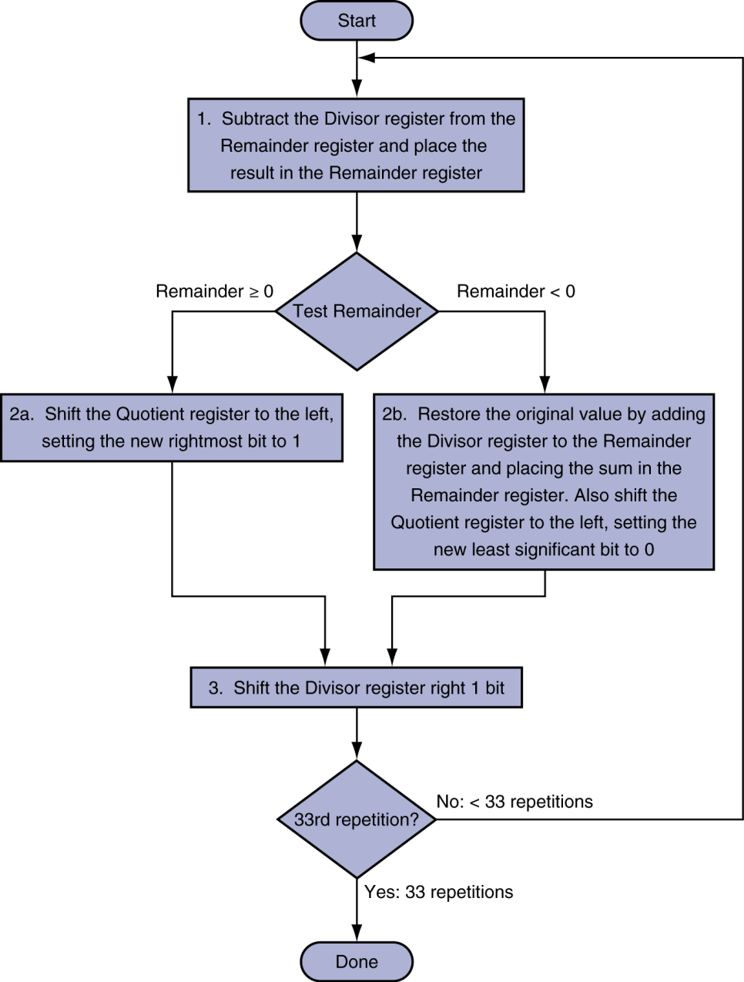
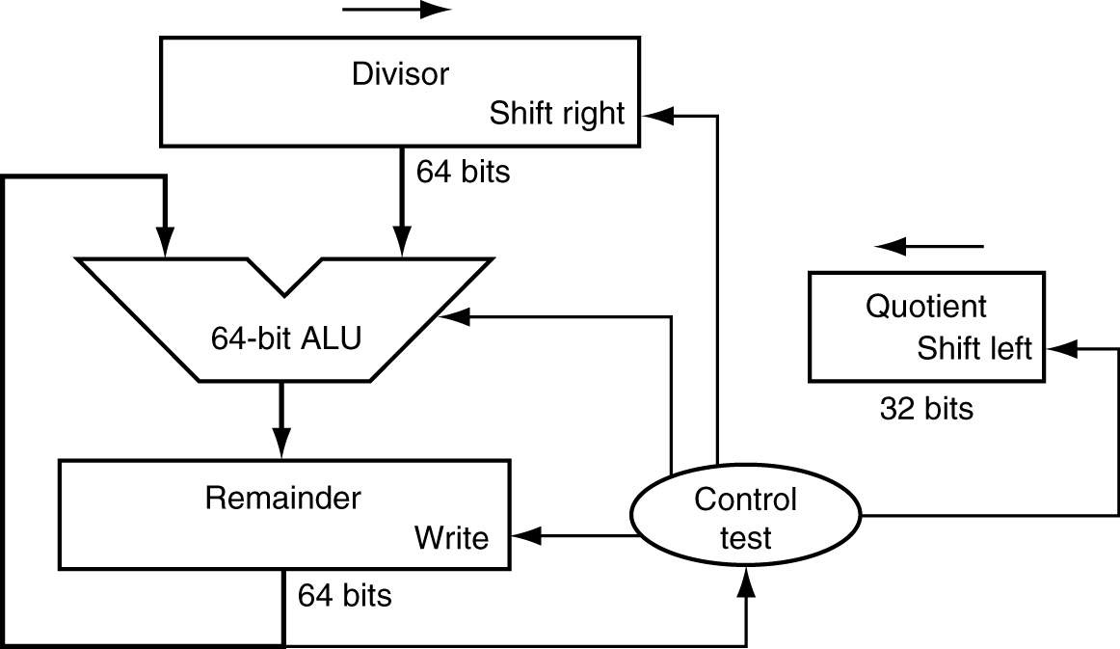
Integer Division Hardware
Initially divisor in left half
Initially dividend
Notes:
除法运算的硬件实现，其中，除数左移32，被除数扩展到64位，其基本的算法为
0 初始化硬件，其中被除数放到余数寄存器R中，除数放置到Diviso寄存器中，商寄存器设置为全0
1 余数 减去除数，并将结果存放到余数中
2 测试余数，如果余数大于0
2.a 将商设为1并移入商中
否则 执行
2.b 恢复余数，并将商设为0移入商中
右移除数1位
32位的定点数除法需要使用64位的运算器，计算效率不高，实际上可以进行改进为32位的运算器。
因为算法过程中除数每次都是右移1位，然后与余数比较，起始可以保持除数不变，采用余数左移达到同样的结果。
只是余数左移了n次，那么最后的余数需要右移n次得到真正的余数。

Slide 45
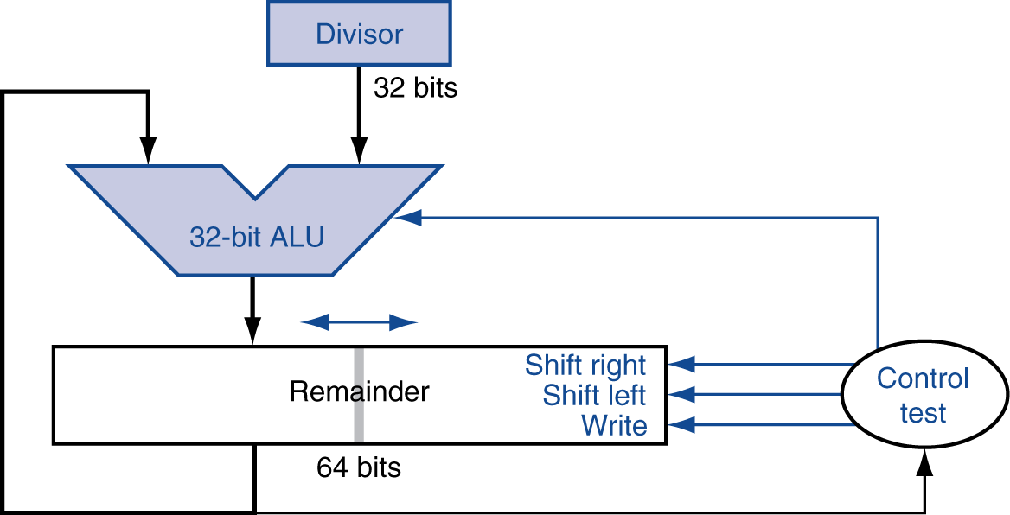
Optimized Integer Divider
Quotient
One cycle per partial-remainder subtraction
Looks a lot like a multiplier!
Same hardware can be used for both
Notes:
可以通过左移余数的方式来优化除法器，除数保持不变
只需要32位的ALU就可以完成除法器基本的算法（Divisor为被除数，Remainder为余数）
注意：除法的硬件与乘法的硬件电路看起来十分相似，因此使用相同硬件来实现乘除法，知识需要根据指令类型来控制余数（部分积）寄存器的移位操作。
以下除法的具体算法
0 初始化时，被除数左移32位放置到余数寄存器中（该寄存器包含了32位的商），除数则放置到32位寄存器中
1 余数 减去除数，并将结果存放大余数
2 测试余数，如果余数大于0
2.a 余数左移，并将商设为1并移入商中
否则 执行
2.b 恢复余数，并将商设为0移入商中
3.执行完毕后，余数需要右移32位。
该运算器任然可以看成每次都是64位的运算，只不过低32位均为0，可以忽略处理。
上述恢复余数法由于要恢复余数，使得除法的步数不固定，控制比较复杂。

Slide 46
MIPS Division
Use HI/LO registers for result
HI: 32-bit remainder
LO: 32-bit quotient
Instructions
div rs, rt / divu rs, rt
Use mfhi, mflo to access result
No overflow or divide-by-0 checking
Software must perform checks if required
Notes:
与乘法类似，有两条专用指令来获取除法运算的结果
其中利用 mfhi, mflo两条指令从寄存器HI和LO中取出运算结果

Slide 47
Floating Point

Slide 48
规格化浮点数的真值
31 30 23 22 0
32位浮点数格式：
S E M
移码定义：
[x]_{移} = x0 x1 x2 ··· xn
= 2^{n} + x
-2^{n} ≤ x < 2^{n}
一个规格化的32位浮点数ｘ的真值为：
x = (-1)^{s} × (1.Ｍ) × 2^{Ｅ－127} e =Ｅ – 127
一个规格化的64位浮点数ｘ的真值为：
x = ( –1)^{s}×(1.Ｍ)×2^{Ｅ－1023}
这里e是真值，Ｅ是机器数
Notes:
注意为什么是（1.M）* 2E-127

Slide 49
完成浮点加减运算的操作过程大体分为六步：
(1) 0 操作数的检查；
(2) 比较阶码大小并完成对阶；
(3) 尾数进行加或减运算；
(4) 结果规格化；
(5) 舍入处理；
(6)溢出处理。
ｘ±ｙ＝(M_{x}2^{Ex－Ey}±M_{y})2^{Ey} E_{x} <= E_{y}

Slide 50
结果规格化
求和之后得到的数可能不是规格化了的数, 为了增加有效数字的位数, 提高运算精度,必须将求和的结果规格化.
①规格化的定义:
(二进制)
采用原码：
正数: S=0.1 ×××…×
负数： S=1.1 ×××…×
采用双符号位的补码：
对正数: S=00.1×××…×
对负数: S=11.0×××…×

Slide 51
②向左规格化
若不是规格化的数,需要尾数向左移位,以实现规格化的过程,我们称其为向左规格化。
前例中, 00 11, 11.1001不是规格化数,因而需要左规,即左移一位,阶码减1,得:
[x+y]_{补}=00 10, 11.0010
③向右规格化
浮点加减运算时,尾数求和的结果也可能得到：
01.×××…× 或 10.×××…×,
即两符号位不等，即结果的绝对值大于1。向左破坏了规格化。
此时,将尾数运算的结果右移一位,阶码加1,称为向右规格化。
Notes:
举个例子计算为什么会出现01.xxx和10.xxx

Slide 52
溢出处理
与定点加减法一样，浮点加减运算最后一步也需判溢出。在浮点规格化中已指出，当尾数之和(差)出现01．××…×或10．××…×时，并不表示溢出，只有将此数右规后，再根据阶码来判断浮点运算结果是否溢出。
Notes:
在规格化过程中可能超出了阶码表示的范围，可能存在溢出的风险

Slide 53
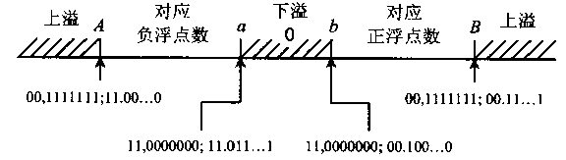
若机器数为补码，尾数为规格化形式，并假设阶符取2位，阶码取7位、数符取2位，尾数取n位，则它们能表示的补码在数轴上的表示范围如图所示。
负
正
Some specific numbers
0: 0000 0000 … 0000
–1: 1111 1111 … 1111
Most-negative: 1000 0000 … 0000
Most-positive: 0111 1111 … 1111
Notes:
下面我们用下图来分析溢出的几种情形

Slide 54
图中a,b之间的阴影部分，对应阶码小于128的情况，叫做浮点数的下溢。下溢时．浮点数值趋于零，故机器不做溢出处理，仅把它作为机器零。
图中的A、B两侧阴影部分，对应阶码大于127的情况，叫做浮点数的上溢。此刻，浮点数真正溢出，机器需停止运算，作溢出中断处理。一般说浮点溢出，均是指上溢。
可见，浮点机的溢出与否可由阶码的符号决定：
阶码[j]_{补}=01, × × × × ×为上溢，机器停止运算，做中断处理；
阶码[j]_{补}=10, × × × × ×为下溢，按机器零处理。

Slide 55
浮点乘、除法运算
1.浮点乘法、除法运算规则
设有两个浮点数ｘ和ｙ： ｘ＝2^{Ex}·M_{x} ｙ＝2^{Ey}·M_{y}
浮点乘法运算的规则是： ｘ×ｙ＝2^{(Ex+ Ey)} · (M_{x}× M_{y})
即： 乘积的尾数是相乘两数的尾数之积;
乘积的阶码是相乘两数的阶码之和。
浮点除法运算的规则是: ｘ÷ｙ＝2^{(Ex－Ey)} · (M_{x}÷M_{y})
即：商的尾数是相除两数的尾数之商;
商的阶码是相除两数的阶码之差。

Slide 56
2. 浮点乘、除法运算步骤
浮点数的乘除运算大体分为四步：
(1) 0 操作数检查；
(2) 阶码加/减操作；
(3) 尾数乘/除操作；
(4) 结果规格化及舍入处理。
Notes:
(1) 0 操作数检查，比较简单，我们先介绍阶码的加减操作

Slide 57
FP Instructions in MIPS
FP hardware is coprocessor 1
Adjunct processor that extends the ISA
Separate FP registers
32 single-precision: $f0, $f1, … $f31
Paired for double-precision: $f0/$f1, $f2/$f3, …
Release 2 of MIPs ISA supports 32 × 64-bit FP reg’s
FP instructions operate only on FP registers
Programs generally don’t do integer ops on FP data, or vice versa
More registers with minimal code-size impact
FP load and store instructions
lwc1, ldc1, swc1, sdc1
e.g., ldc1 $f8, 32($sp)
Notes:
以上介绍了IEEE754中浮点数的表示问题，那么在实际的MIPS计算机中浮点运算功能有哪些指令呢？
Adjunct 附属的处理器
通常情况，浮点运算器由单独的附加处理器来完成，称为协处理器。
采用独立的寄存器，0-31共32个单精度寄存器，16个双精度寄存器
FP指令中有专门进行数据加载和保存浮点运算寄存器的指令

Slide 58
FP Instructions in MIPS
Single-precision arithmetic
add.s, sub.s, mul.s, div.s
e.g., add.s $f0, $f1, $f6
Double-precision arithmetic
add.d, sub.d, mul.d, div.d
e.g., mul.d $f4, $f4, $f6
Single- and double-precision comparison
c.xx.s, c.xx.d (xx is eq, lt, le, …)
Sets or clears FP condition-code bit
e.g. c.lt.s $f3, $f4
Branch on FP condition code true or false
bc1t, bc1f
e.g., bc1t TargetLabel
Notes:
浮点数的加减、乘除运算
单精度算法、双精度指令、单精度和双精度数的比较，根据浮点处理器比较结果跳转指令

Slide 59
Accurate Arithmetic
Infinite variety of real numbers between, say, 0 and 1
Only 2⁵³ can be represented by double precision FP
IEEE Std 754 specifies additional rounding control
Extra bits of precision (guard, round, sticky)
guard and round bits are 2 extra bits kept on the right during intermediate additions
sticky bit used in rounding in addition to guard and round bits; is set whenever a 1 bit shifts right of the round bit
Not all FP units implement all options
Most programming languages and FP libraries just use defaults
Trade-off between hardware complexity, performance, and market requirements
F = 1 . xxxxxxxxxxxxxxxxxxxxxxx G R S
Notes:
1 Ieee 754定义了附加的截取控制
利用额外的数据位来控制控制精度（gard\round \stick），其中保护位和舍入位是用来在保护右移和中间结果的精度
当舍入位后面非零，则将stick设置为1,当向右规格化时，含有1的位从取整位移除时
2 不是所有的浮点运算器都实现了IEEE754的上述各种选项
大多数编程语言和浮点库只是实现了缺省的选项
3 需要在运算精度和硬件复杂度之间的折中
采用附加位的目的是提高计算精度，对运算器的位数就有了更高的要求

Slide 60
Parallelism and Associativity
Parallel programs may interleave operations in unexpected orders
Integer addition is associative
Assumptions of associativity for FP numbers may fail!
Floating point numbers are approximations of real numbers – not associative!
Need to validate parallel programs under varying degrees of parallelism
Notes:
结合律 和并行化的问题
浮点数在不同的执行顺序，可能的的结果是不同的
对于整数运算的加法结合律是成立的（乘除法呢？）
但是浮点数有可能会出错，这是由于浮点数实数的近似表示，因此不满足结合律的性质（乘法元算呢）
需要在不同层面验证并行化程序的正确性（例如在应用层考察是否存在破坏结合律的情况发生）

Slide 61
The Processor

Slide 62
The Main Control Unit
Control signals derived from instruction
R-type
0
rs
rt
rd
shamt
funct
31:26
25:21
20:16
15:11
10:6
5:0
Load/ Store
35 or 43
rs
rt
address
31:26
25:21
20:16
15:0
Branch
4
rs
rt
address
31:26
25:21
20:16
15:0
opcode
always read
read, except for load
write for R-type and load
sign-extend and add

Slide 63
Instruction Execution: Main Steps
PC → instruction memory, fetch instruction
Register numbers → register file, read registers
Depending on instruction class
Use ALU to calculate
Arithmetic result
Memory address for load/store
Branch target address
Write result to register file (optional)
Access data memory for load/store (optional)
PC ← target address or PC + 4
Notes:
在介绍具体的CPU处理器的设计之前，我们分析指令执行的基本步骤：
1 根据PC 的地址 到指令存储器中 读取指令
2 寄存器数据的操作
3 根据不容的指令类别执行不同的操作
3-1 算术运算进行计算
有可能是 算术运算的结果
也可能是内存地址
或者分支指令的地址
3-2 将结结果写会寄存器堆中
3-3 访问内存读写数据
3-4 目标跳转地址写入到PC中
有了整个基本的操作步骤，如何设计计算机内部的电路来支持上述的操作呢？

Slide 64
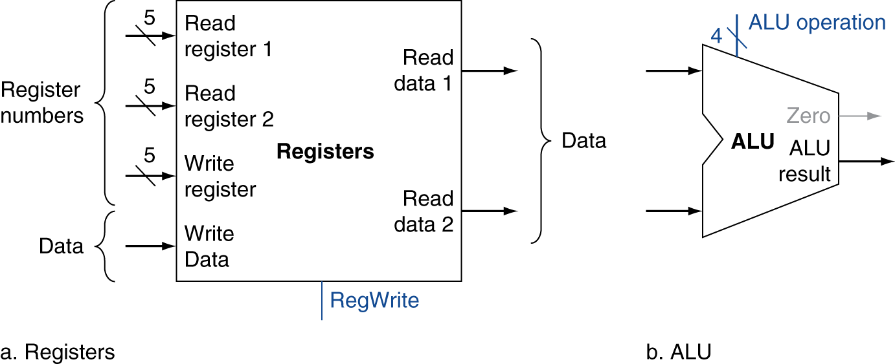
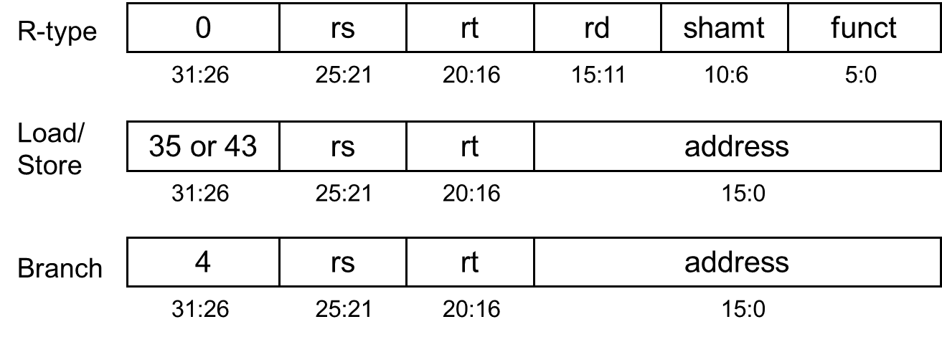
R-Format Instructions
Read two register operands
Perform arithmetic/logical operation
Write register result
Notes:
R-格式的指令执行涉及的数据通路
需要从寄存器堆中读取两个值，运算后写入到指定的寄存器中

Slide 65
Register File
add $t0, $s1, $s2
special
$s1
$s2
$t0
0
add
32_1
32X32-bit
register file
structure
32_1
Notes:
写的时候：先想想1个寄存器怎么控制写

Slide 66
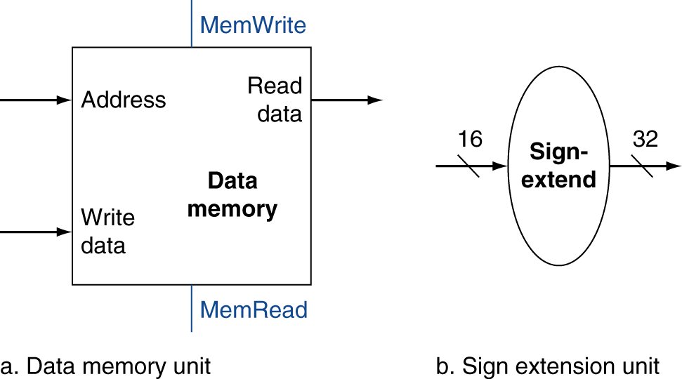
Load/Store Instructions
Read register operands
Calculate address using 16-bit offset
Use ALU, but sign-extend offset
Load: Read memory and update register
Store: Write register value to memory
Notes:
读取数据指令，执行时涉及的数据通路
读取寄存器操作数
与 16位的立即数运算的偏移地址运算读写的内存的地址

Slide 67
Branch Instructions
Read register operands
Compare operands
Use ALU, subtract and check Zero output
Calculate target address
Sign-extend displacement
Shift left 2 places (word displacement)
Add to PC + 4
Already calculated by instruction fetch
Notes:
分支指令主要完成以下的步骤和功能：
读取寄存器操作数
比较运算
计算目标地址

Slide 68
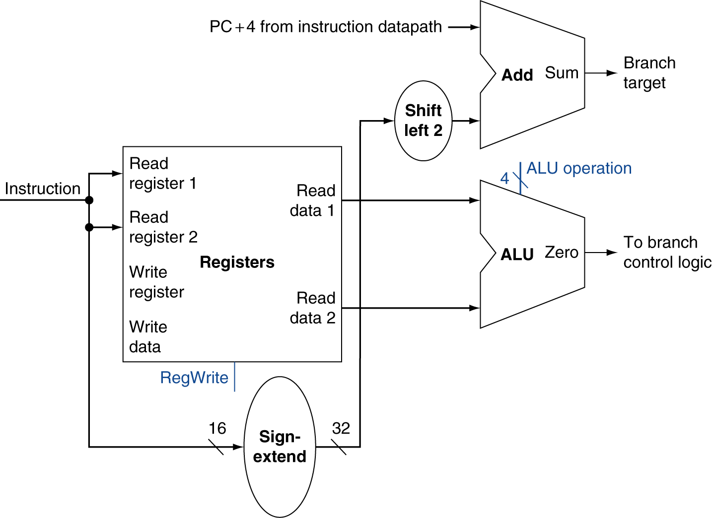
Branch Instructions
Just re-routes wires
Sign-bit wire replicated
Notes:
读取两个寄存器，进行比较运算，根据结果的值是否为零

Slide 69
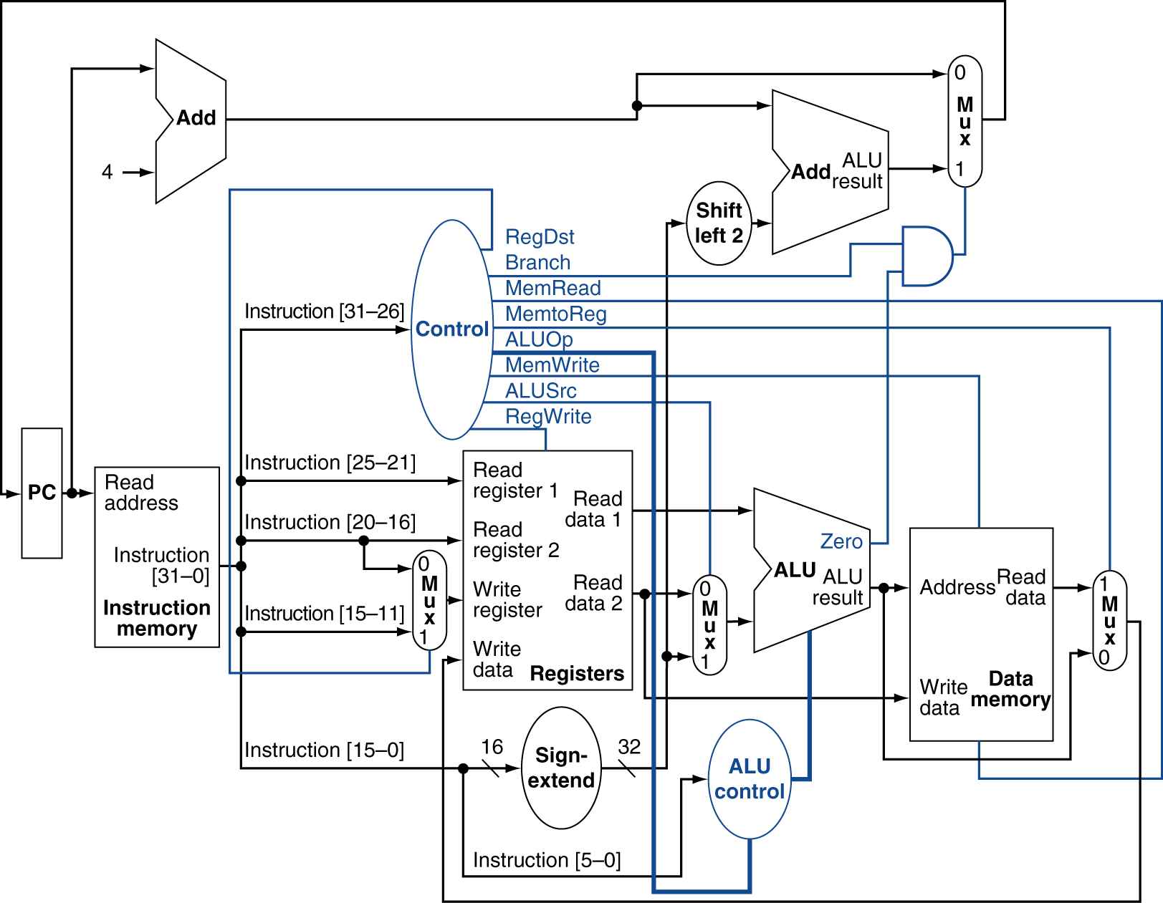
Single-Cycle Processor
Notes:
为了简化问题，我们只考虑主机系统。我们将计算机的主机抽象为一些列的寄存器、运算单元、多路选择器、控制器和存储等部件。
那么在这样一个处理器抽象层次上可以清晰地描述指令执行的过程。在后续课程中再深入讲解。
在深入学习计算机设计问题之前，我们先介绍目前计算机系统设计面临的几个问题。

Slide 70
Implementing Jumps
Jump
2
address
31:26
25:0
Jump uses word address
Update PC with concatenation of
Top 4 bits of old PC
26-bit jump address
00
Need an extra control signal decoded from opcode

Slide 71
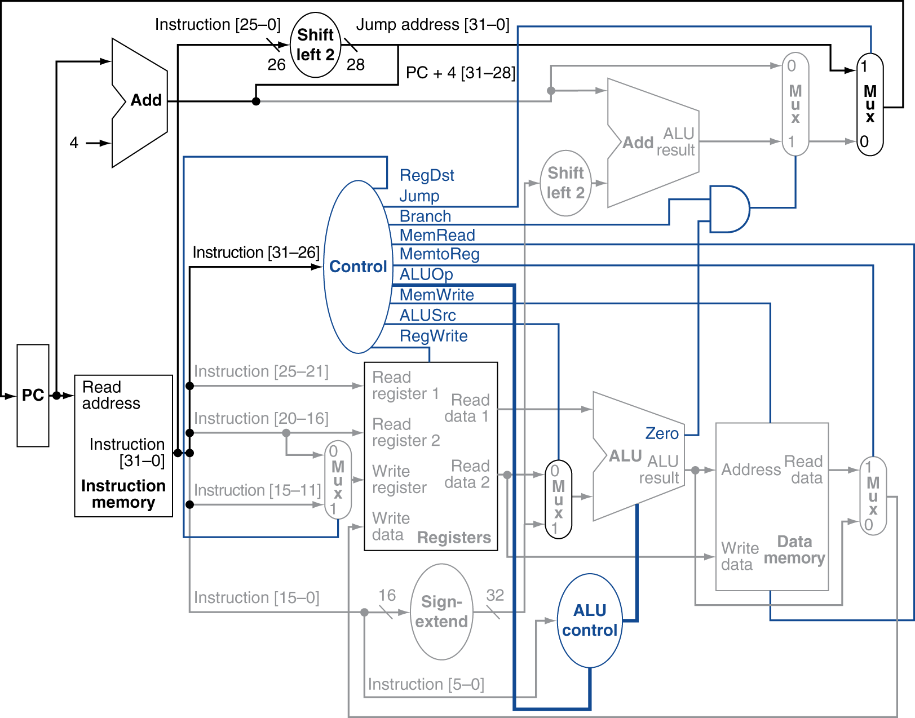
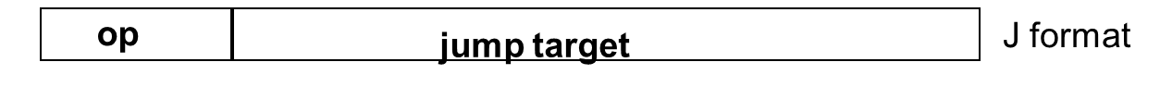
Single-Cycle Processor
Notes:
浅色部分的部件为不使用的部件。

Slide 72
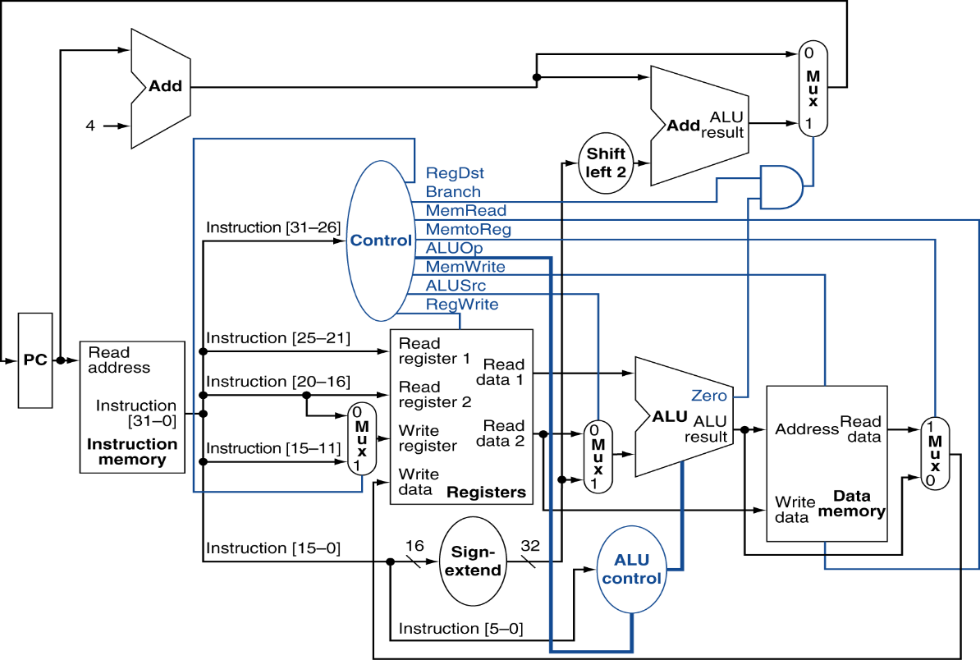
Performance Issues
Longest delay determines clock period
Critical path: load instruction
Instruction memory → register file → ALU → data memory → register file

Slide 73
Pipeline

Slide 74
MIPS Pipeline
Five stages, one step per stage
IF: Instruction fetch from memory
ID: Instruction decode & register read
EX: Execute operation or calculate address
MEM: Access memory operand
WB: Write result back to register

Slide 75
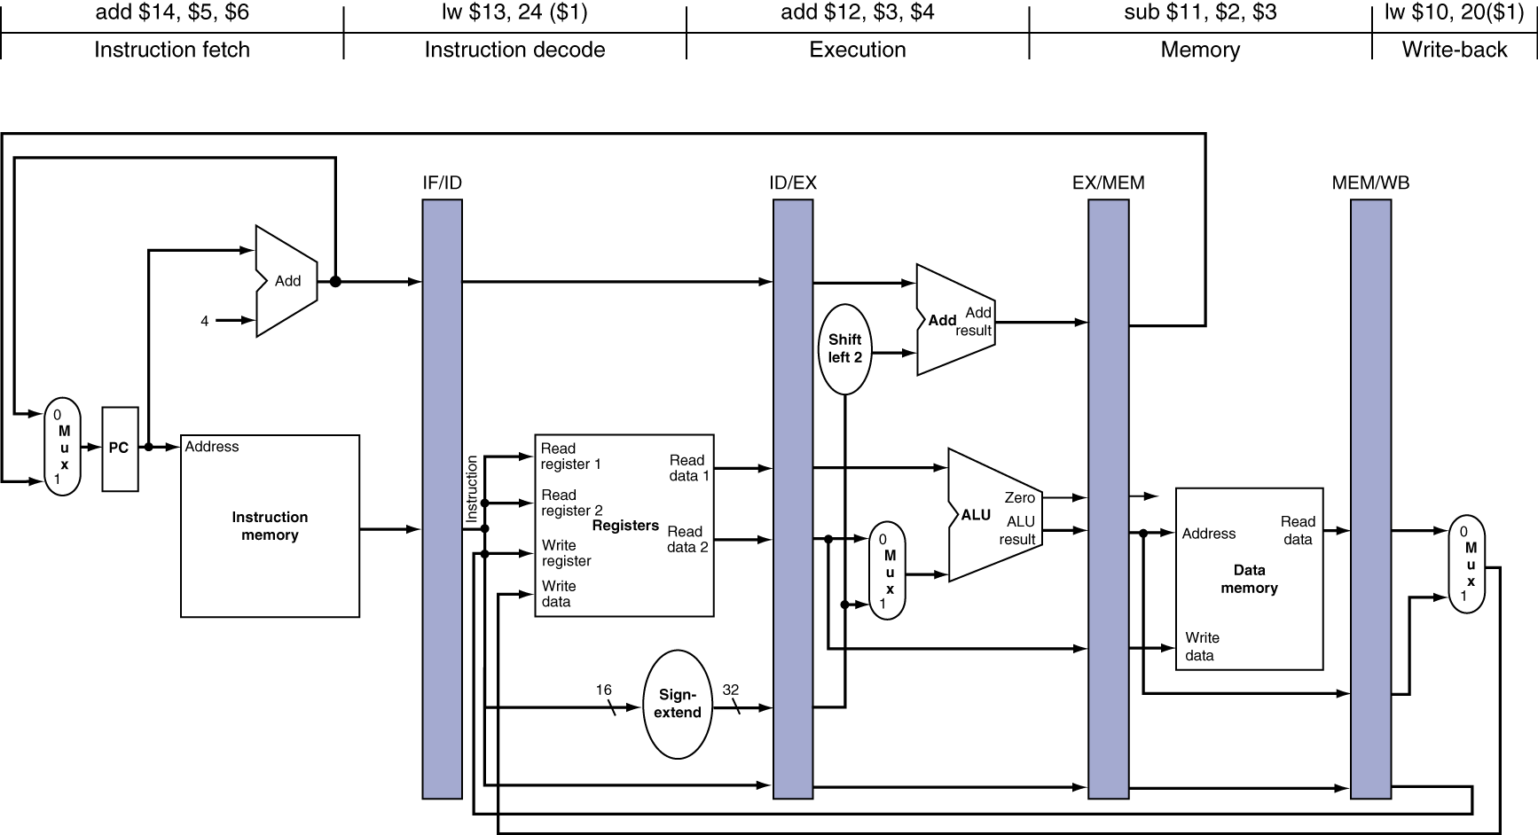
Single-Cycle Pipeline Diagram
State of pipeline in a given cycle

Slide 76
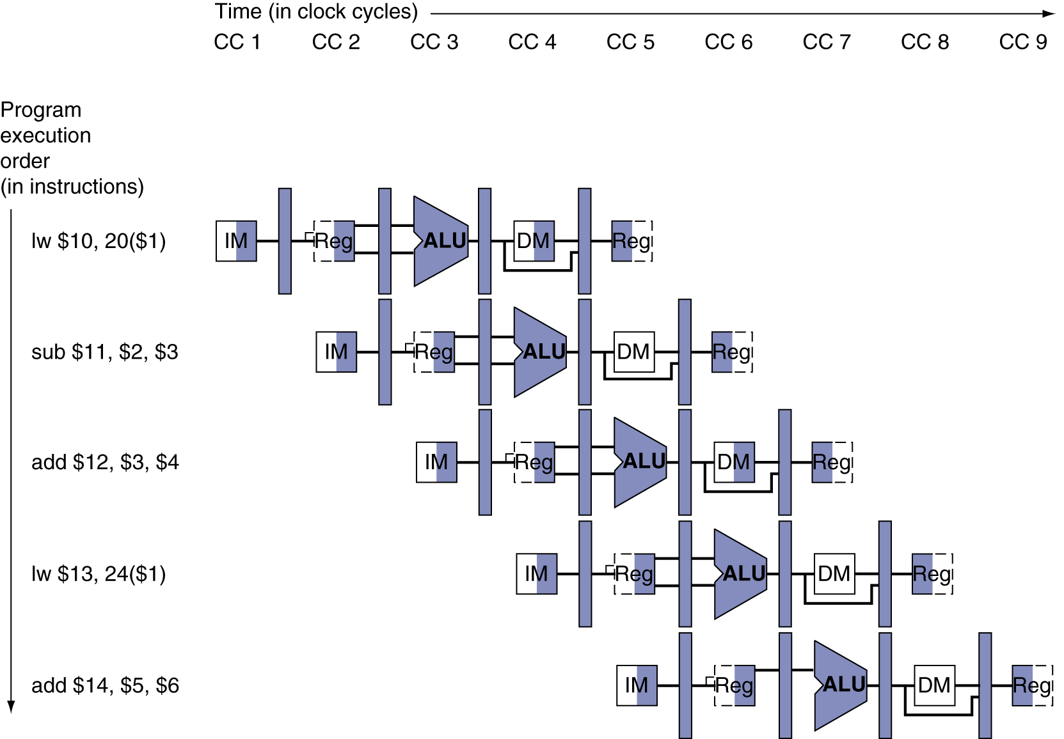
Multi-Cycle Pipeline Diagram
Form showing resource usage

Slide 77
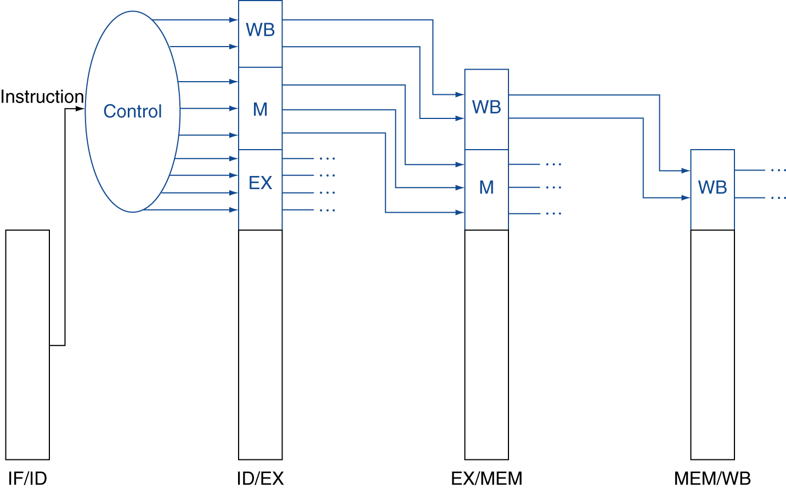
Pipelined Control
Control signals derived from instruction
As in single-cycle implementation
Notes:
控制必须跟着数据的处理流程走

Slide 78
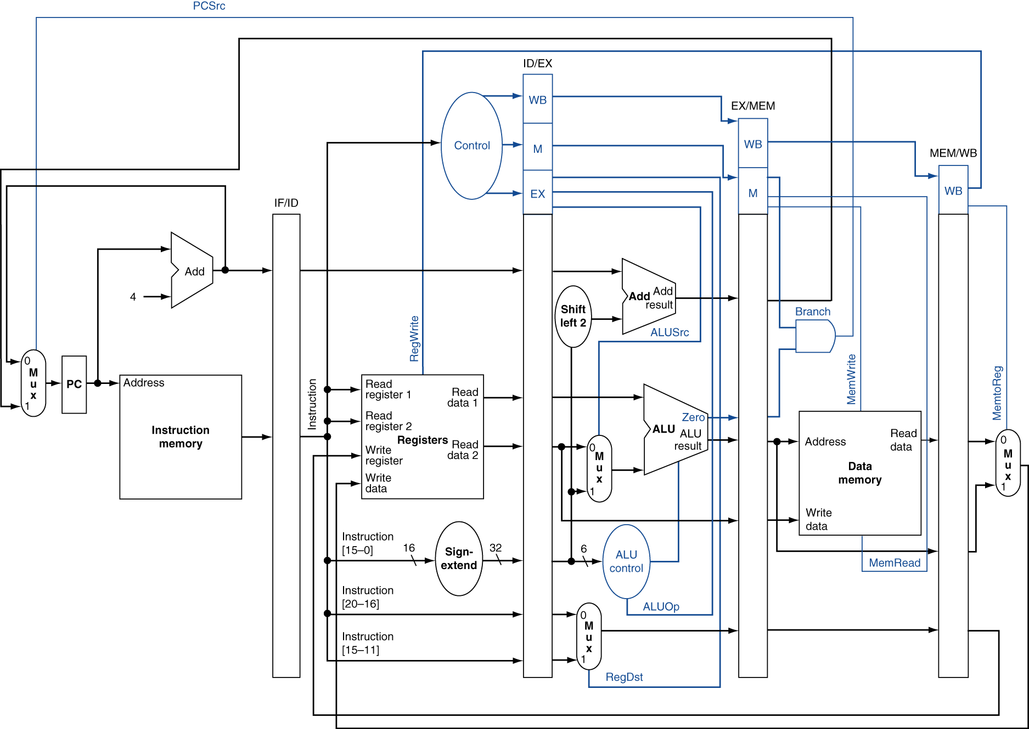
Pipelined Control
Notes:
每一种类型/每一级的控制分别过一遍

Slide 79
Hazards

Slide 80
Hazards
Situations that prevent starting the next instruction in the next cycle
Structure hazards
A required resource is busy
Data hazard
Need to wait for previous instruction to complete its data read/write
Control hazard
Deciding on control action depends on previous instruction

Slide 81
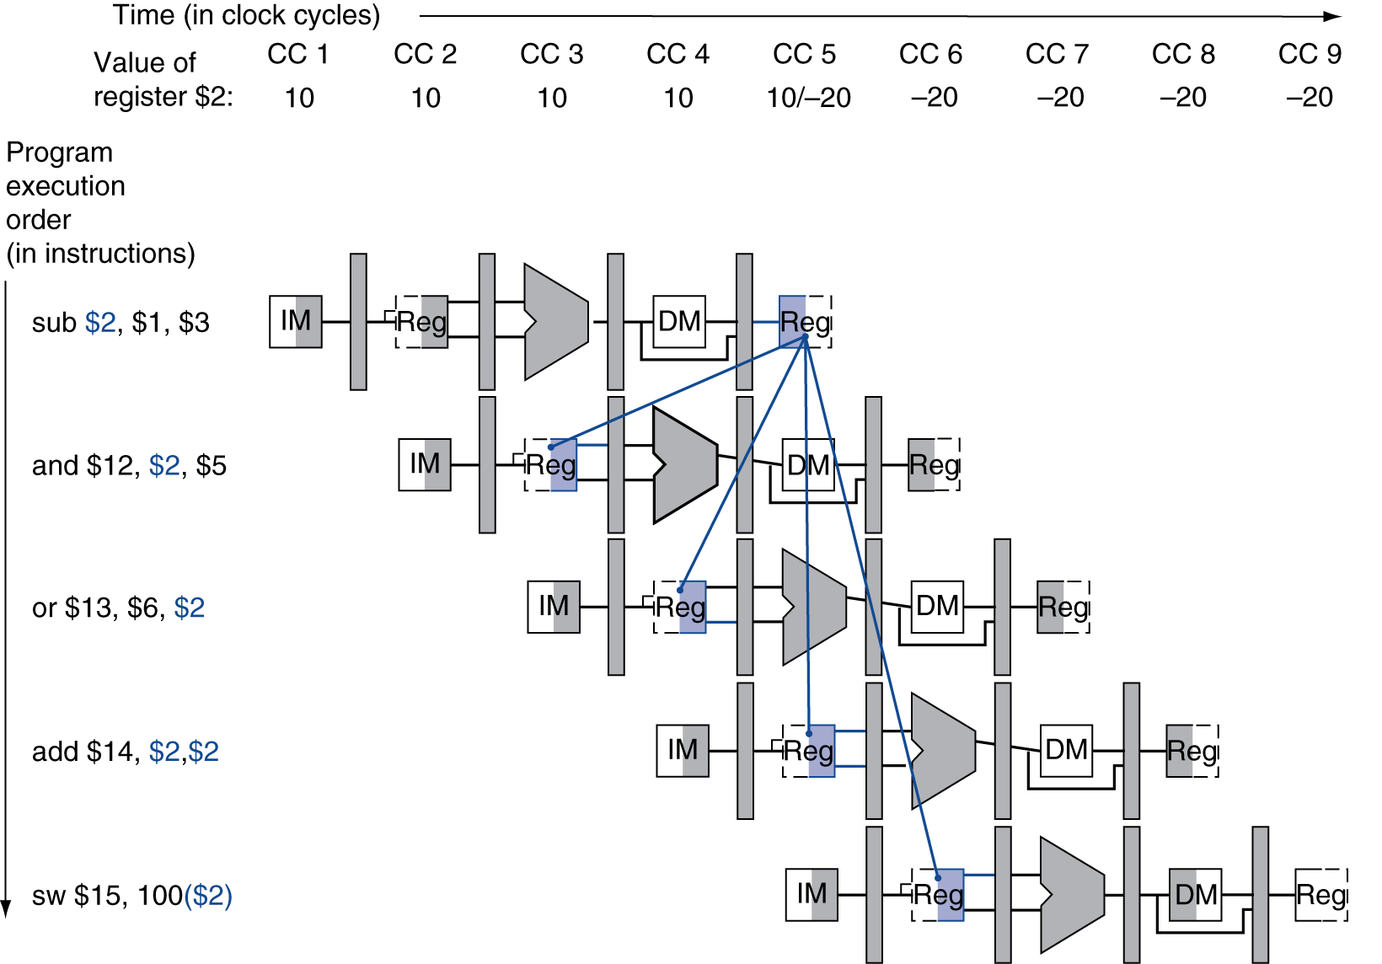
Data Hazards & Forwarding
Notes:
当一个寄存器在同一时钟周期内同时读写
假设前半个周期写，后半个周期读，大部分寄存器堆是这样设计的，不会发生冒险

Slide 82
Detecting the Need to Forward
Pass register numbers along pipeline
e.g., ID/EX.RegisterRs = register number for Rs sitting in ID/EX pipeline register
ALU operand register numbers in EX stage are given by
ID/EX.RegisterRs, ID/EX.RegisterRt
Data hazards when
1a. EX/MEM.RegisterRd = ID/EX.RegisterRs
1b. EX/MEM.RegisterRd = ID/EX.RegisterRt
2a. MEM/WB.RegisterRd = ID/EX.RegisterRs
2b. MEM/WB.RegisterRd = ID/EX.RegisterRt
Fwd from EX/MEM pipeline reg
Fwd from MEM/WB pipeline reg

Slide 83
Detecting the Need to Forward
But only if forwarding instruction will write to a register!
EX/MEM.RegWrite, MEM/WB.RegWrite
And only if Rd for that instruction is not $zero
EX/MEM.RegisterRd ≠ 0, MEM/WB.RegisterRd ≠ 0
Notes:
1. 有些指令不写回rd，因此要知道存不存在冒险，可以进行regwrite检测
2. 如果rd是$0，这样计算结果无法真正写入rd，也即$0
如果后面用到rd, 那么rd也应该是$0，如果旁路了一个非零的计算结果（例如 rt+rs），结果就错误了
因此，需要确保如果rd是0，则不旁路计算结果（rd+rs）

Slide 84
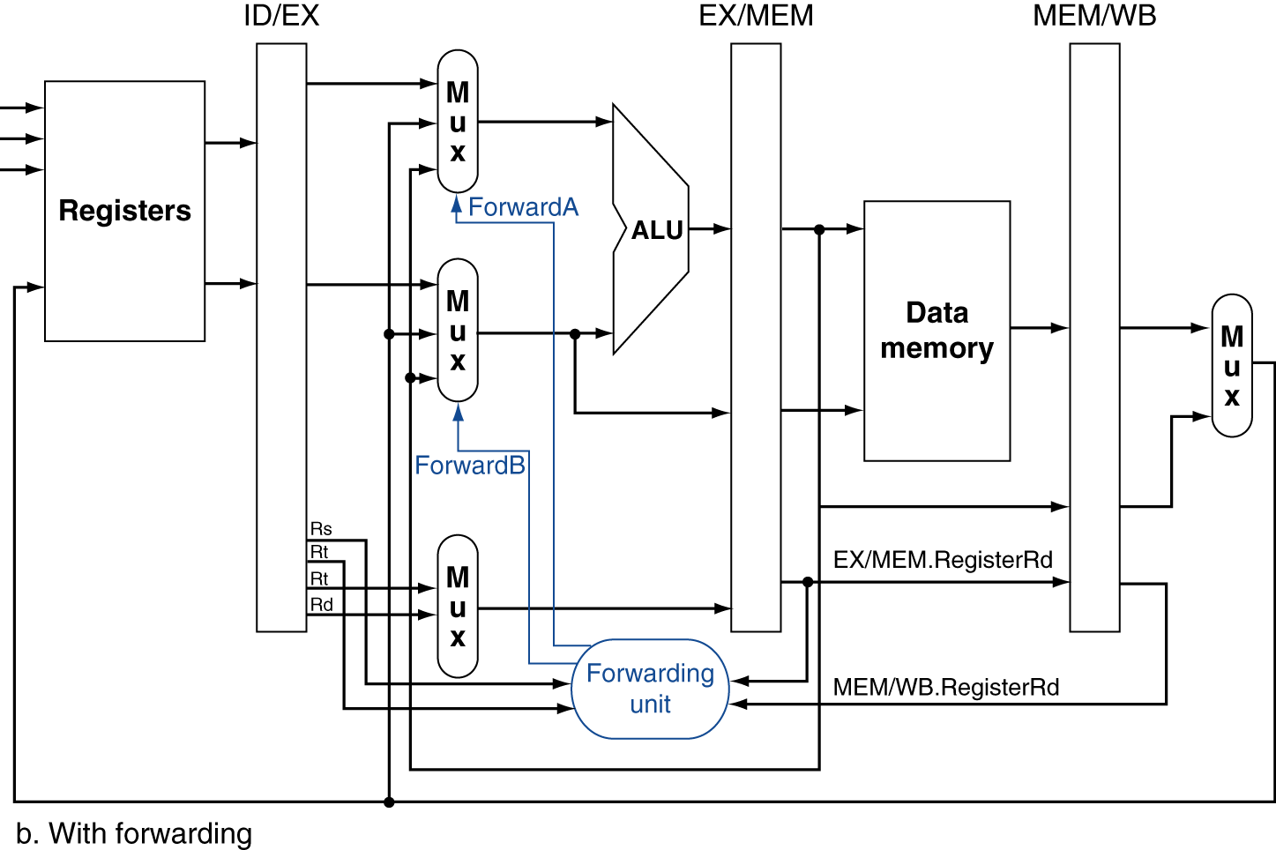
Forwarding Paths

Slide 85
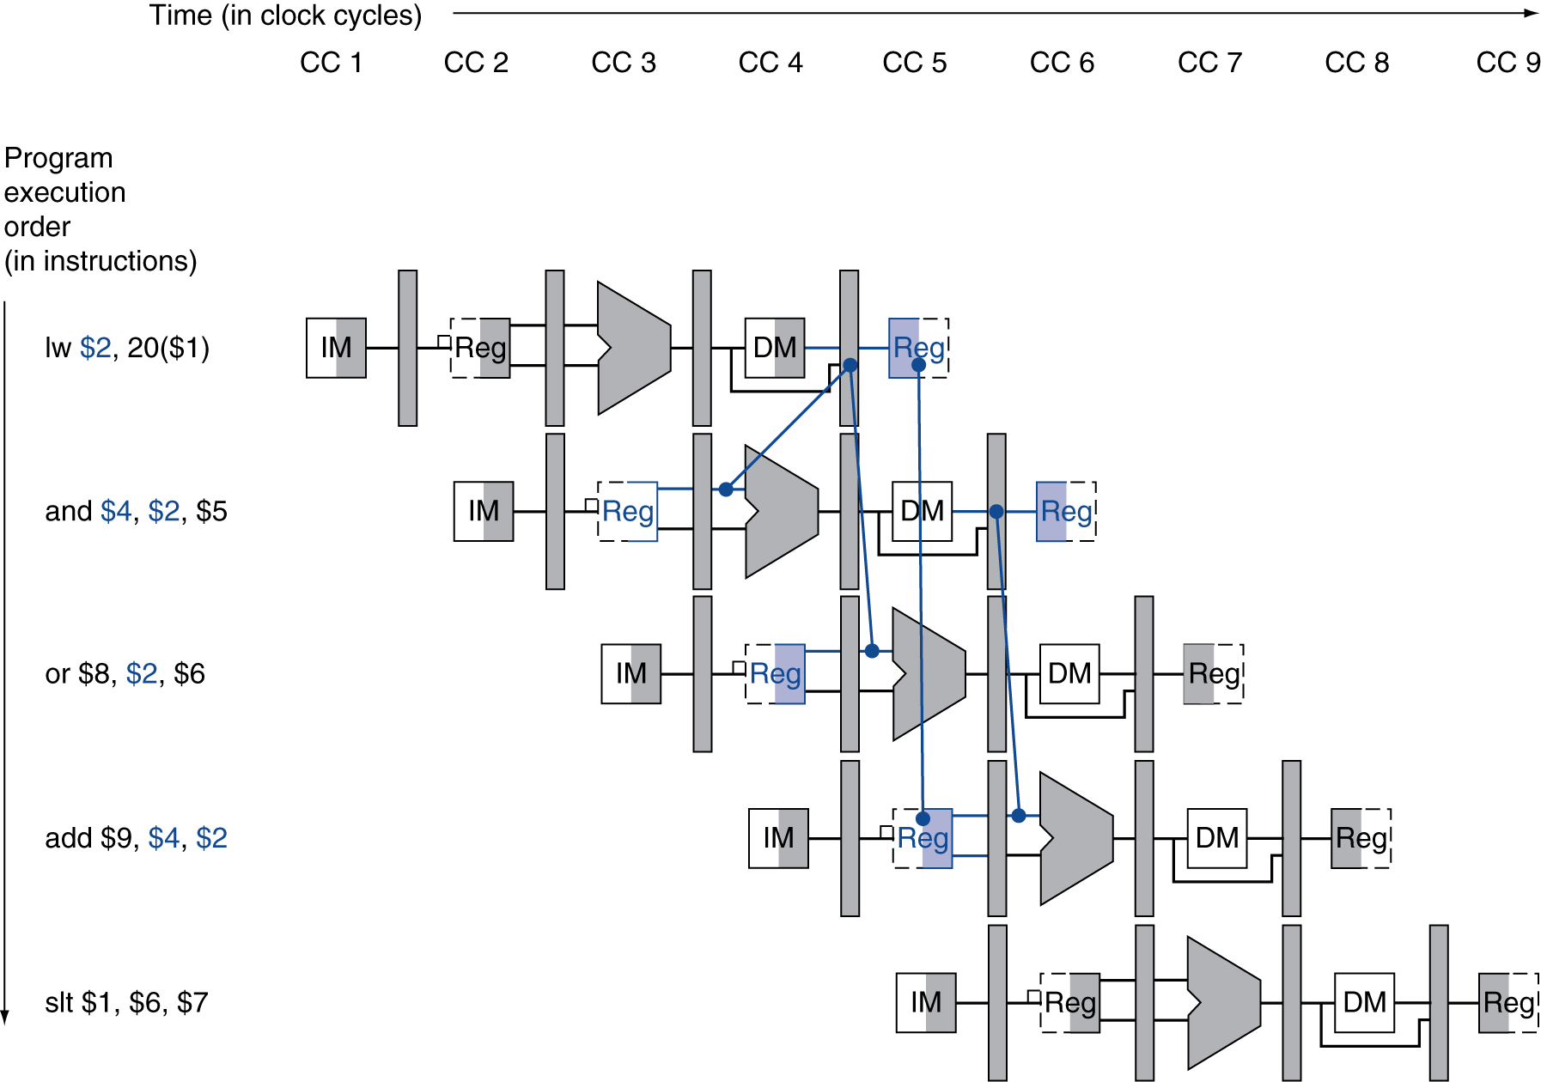
Load-Use Data Hazard
Need to stall for one cycle

Slide 86
Load-Use Hazard Detection
Check when using instruction is decoded in ID stage
ALU operand register numbers in ID stage are given by
IF/ID.RegisterRs, IF/ID.RegisterRt
Load-use hazard when
ID/EX.MemRead and ((ID/EX.RegisterRt = IF/ID.RegisterRs) or (ID/EX.RegisterRt = IF/ID.RegisterRt))
If detected, stall and insert bubble

Slide 87
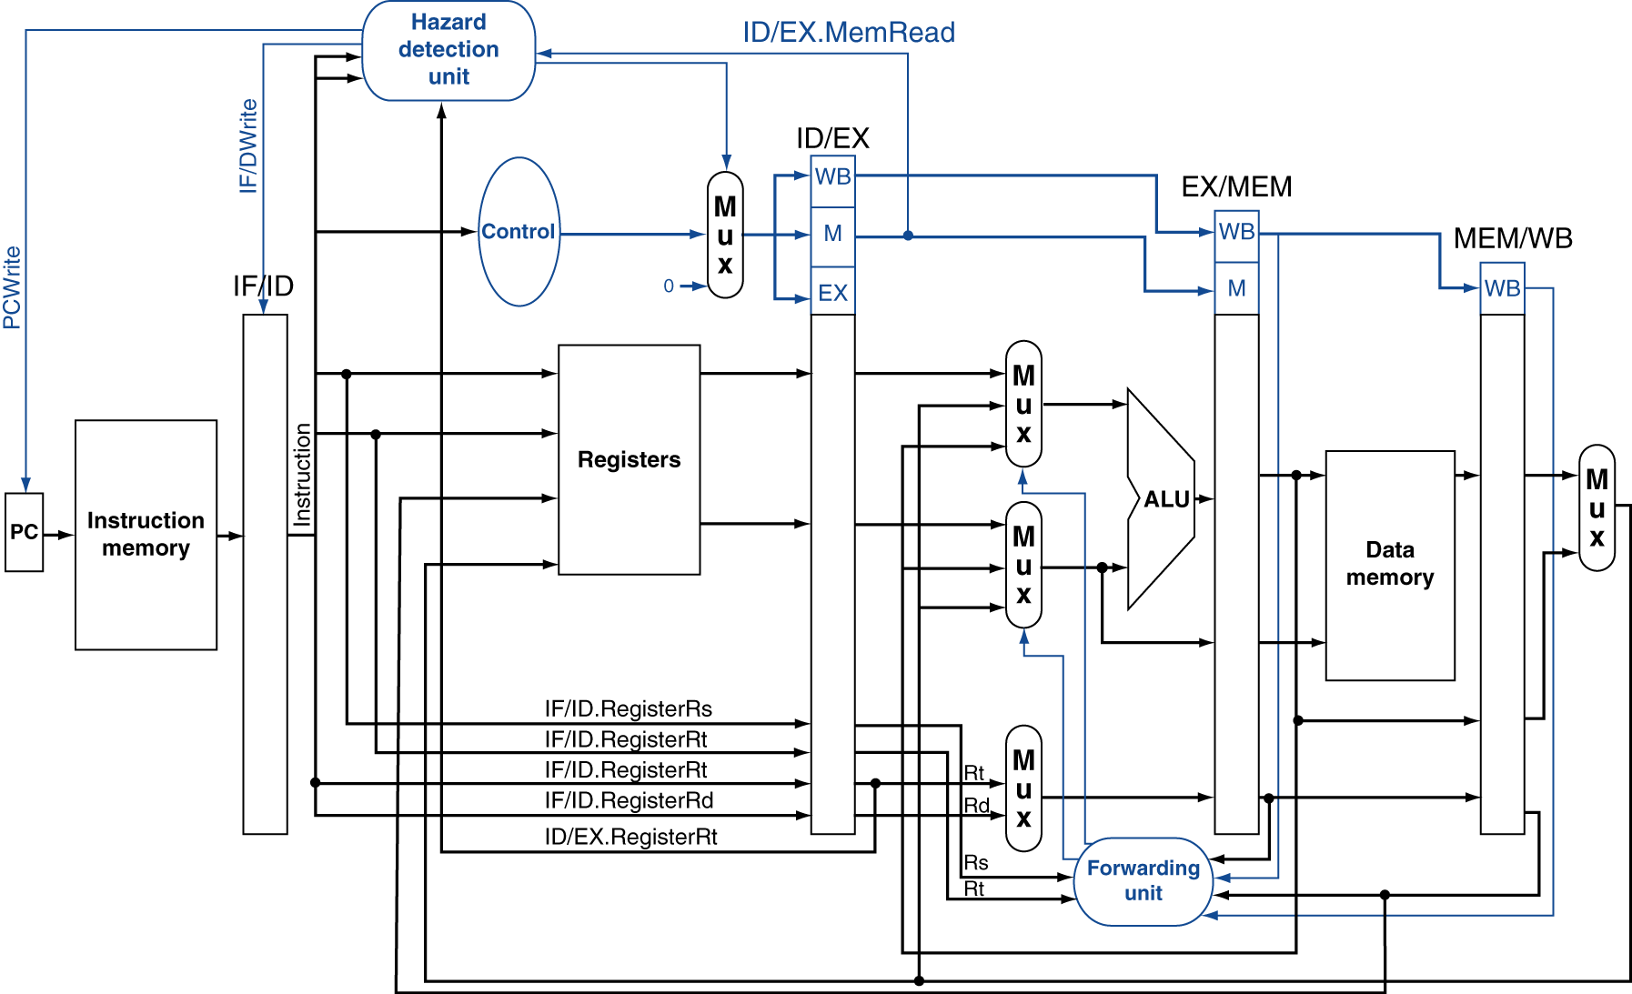
Datapath with Hazard Detection

Slide 88
Code Scheduling to Avoid Stalls
Reorder code to avoid use of load result in the next instruction
C code for A = B + E; C = B + F;
lw $t1, 0($t0)
lw $t2, 4($t0)
add $t3, $t1, $t2
sw $t3, 12($t0)
lw $t4, 8($t0)
add $t5, $t1, $t4
sw $t5, 16($t0)
lw $t1, 0($t0)
lw $t2, 4($t0)
lw $t4, 8($t0)
add $t3, $t1, $t2
sw $t3, 12($t0)
add $t5, $t1, $t4
sw $t5, 16($t0)
stall
stall
13 cycles
11 cycles
Notes:
第一条5个cycle，第二条额外引入1个，第三条由于有stall，额外引入两个
第四条1个，第五条1个，第6调有2个，第7条一个，一共13个

Slide 89
How to Stall the Pipeline
Force control values in ID/EX register to 0
EX, MEM and WB do nop (no-operation)
Prevent update of PC and IF/ID register
Using instruction is decoded again
Following instruction is fetched again
1-cycle stall allows MEM to read data for lw
Can subsequently forward to EX stage

Slide 90
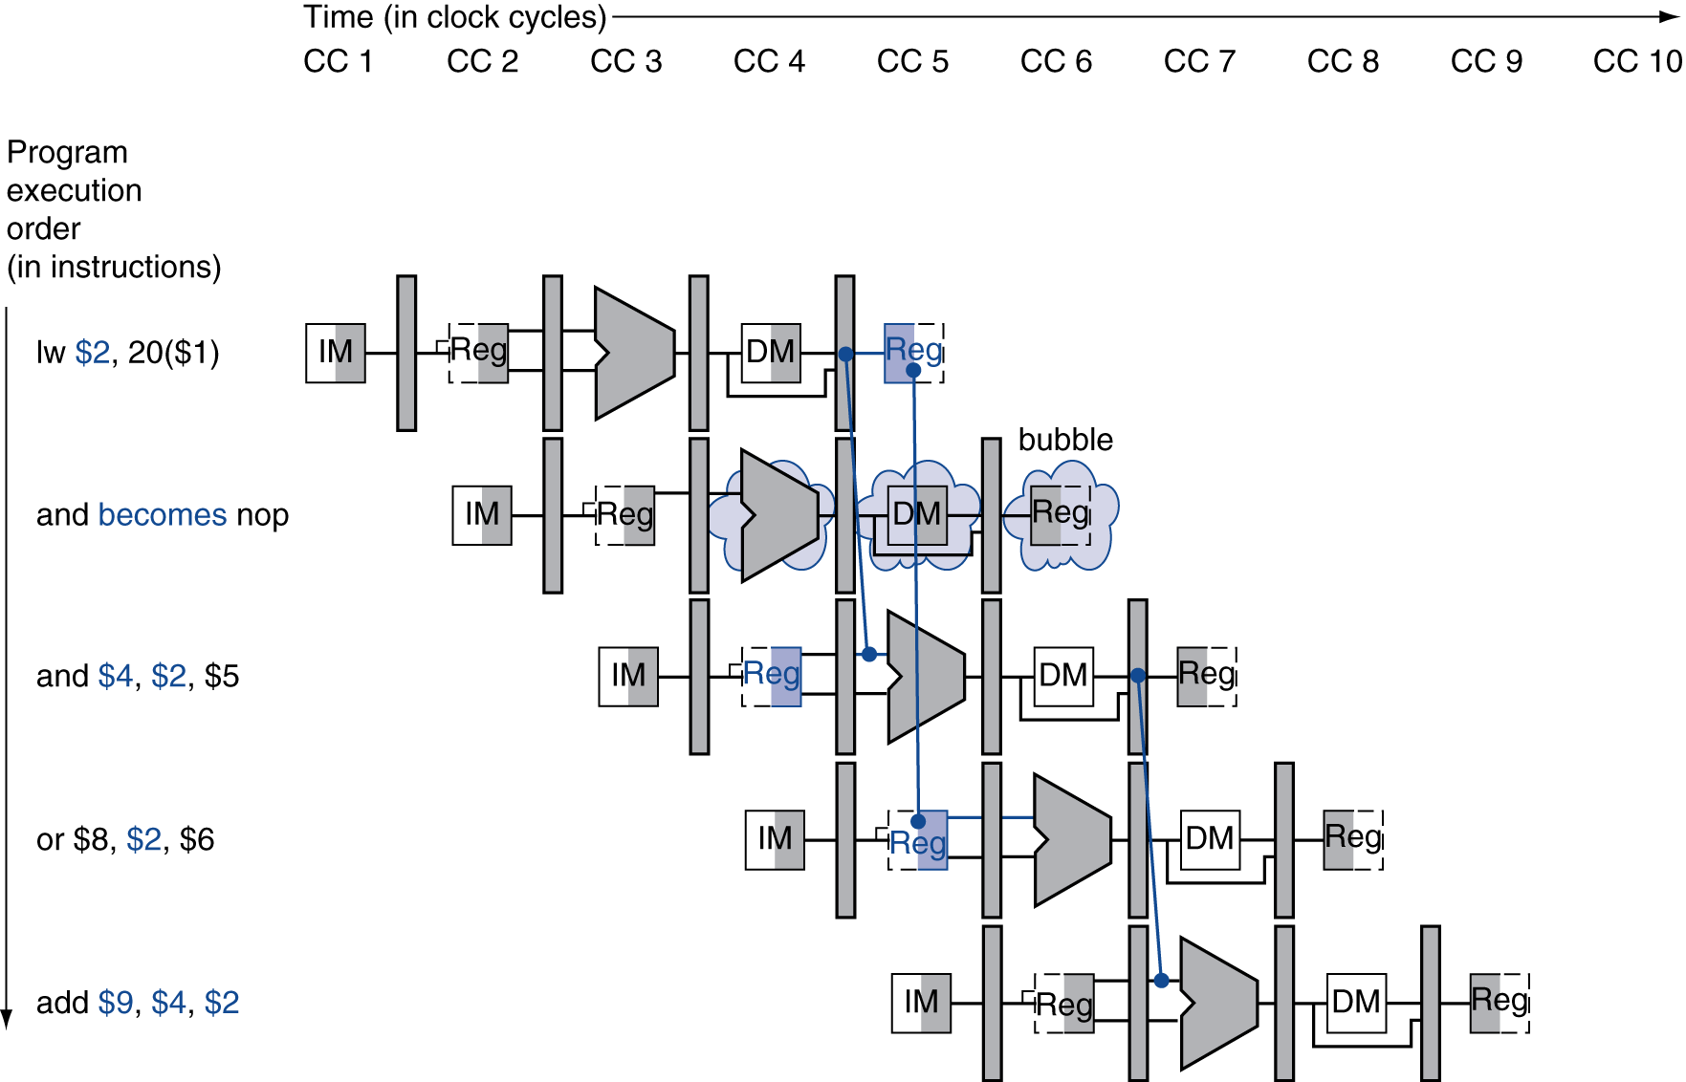
Load-Use Data Hazard
Stall inserted here

Slide 91
Control Hazards
Branch determines flow of control
Fetching next instruction depends on branch outcome
Pipeline can’t always fetch correct instruction
Still working on ID stage of branch
In MIPS pipeline
Need to compare registers and compute target early in the pipeline
Add hardware to do it in ID stage

Slide 92
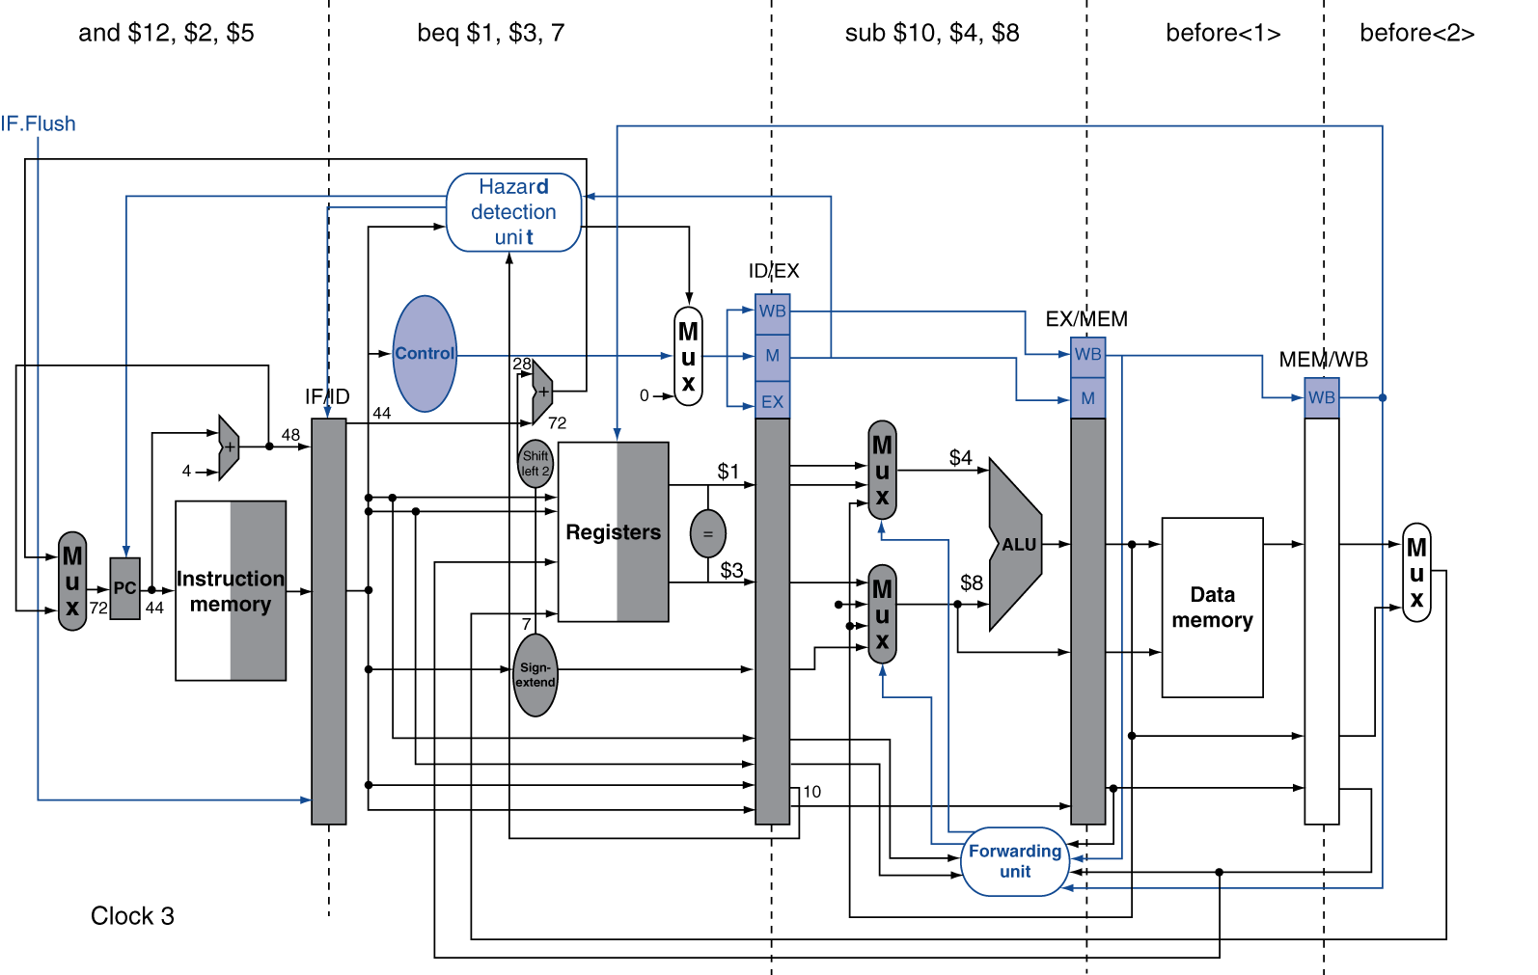
Example: Branch Taken
Notes:
如果branch发生了，就需要把前面的指令和影响都清楚掉，需要一个IF.Flush
因此加入了一个IF.Flush控制信号
冒险检测器是为了检测load-use harzard

Slide 93
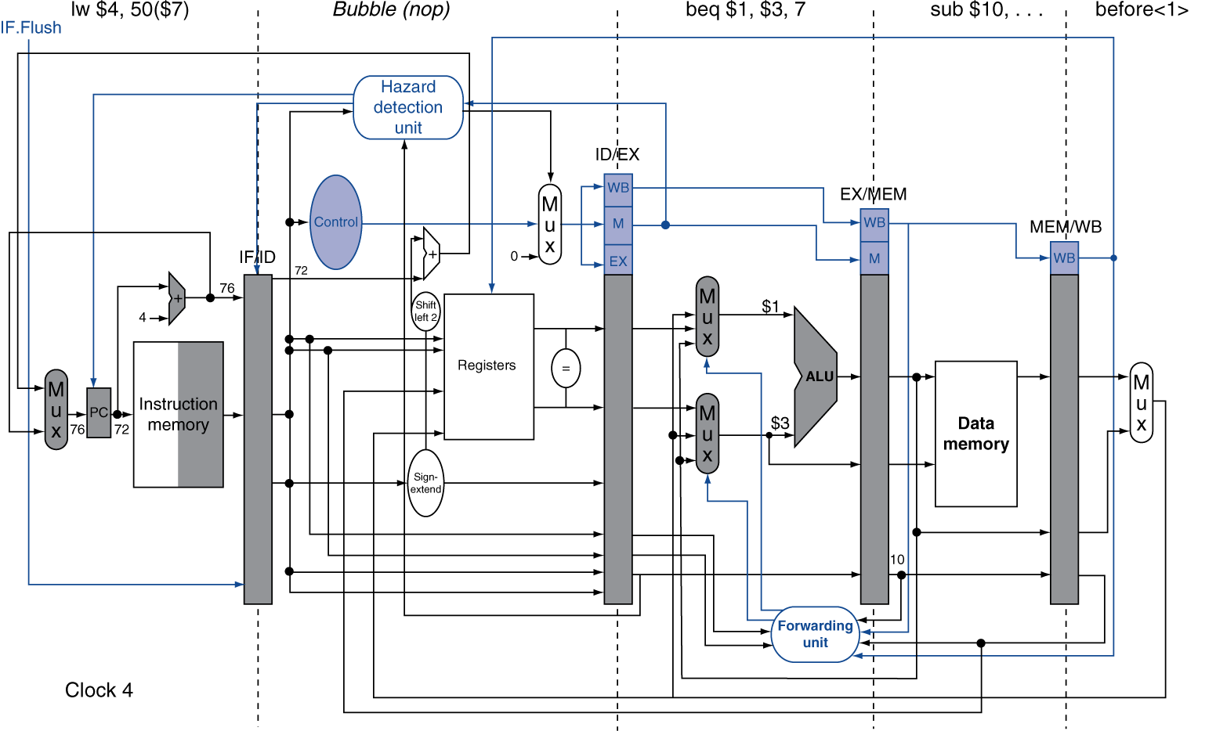
Example: Branch Taken

Slide 94
Data Hazards for Branches
If a comparison register is a destination of preceding ALU instruction or 2nd preceding load instruction
Need 1 stall cycle
lw $1, addr
IF
ID
EX
MEM
WB
add $4, $5, $6
IF
ID
EX
MEM
WB
beq stalled
IF
ID
beq $1, $4, target
ID
EX
MEM
WB

Slide 95
Data Hazards for Branches
If a comparison register is a destination of immediately preceding load instruction
Need 2 stall cycles
lw $1, addr
IF
ID
EX
MEM
WB
beq stalled
IF
ID
beq stalled
ID
beq $1, $0, target
ID
EX
MEM
WB

Slide 96
Dynamic Branch Prediction
Use dynamic prediction
Branch prediction buffer (aka branch history table)
Indexed by recent branch instruction addresses
Stores outcome (taken/not taken)
Branch target buffer
Cache of target addresses
Indexed by PC when instruction fetched
To execute a branch
Check table, expect the same outcome
Start fetching from fall-through or target
If wrong, flush pipeline and flip prediction
Notes:
对于5级流水线，问题还不算太严重
但是对于更深的流水线，要清空前面预测错误导致的指令执行，就需要耗费更多的始终周期
基于静态的预测方法就不适用了
分支预测buffer，存的是分支指令的地址低位索引，以及一位数据用于说明分支最近是否发生
假设现在有个for循环，循环100次，如果上一次是执行，那么我们可以预见未来很多次都会执行；如果这个循环里有个跳出循环的if判断，上一次是不执行，那么下一次更大可能还是不执行
所以相比静态地预测始终执行或不执行，这种动态方式预期能够提供更高的预测准确率

Slide 97
Branch Prediction

Slide 98
Reducing Branch Penalty
Branch penalty : wasted cycles due to pipeline flushing on mis-predicted branches
Reduce branch penalty:
Predict branch/jump instructions AND branch direction (taken or not taken)
Predict branch/jump target address (for taken branches)
Speculatively execute instructions along the predicted path

Slide 99
1-bit Predictor for a Single Branch
1-bit prediction
Actual Action
T
NT
NT
1
0
Predict untaken
Predict Taken
T

Slide 100
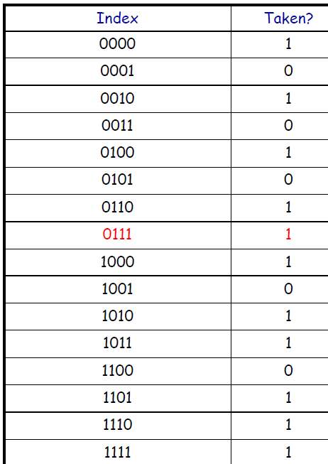
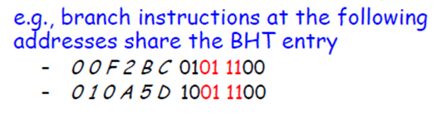
Branch-History Table (or Branch-Prediction Buffer)
Implemented as a small memory indexed by a portion (usually some low-significant bits) of the address of the branch instruction.
So the size of this table is the number of entries × the number of bit per entry.
If unfortunately, the address portions of two branch instructions are identical, they share one entry. Hence, the more entries, the less such conflicts.

Slide 101
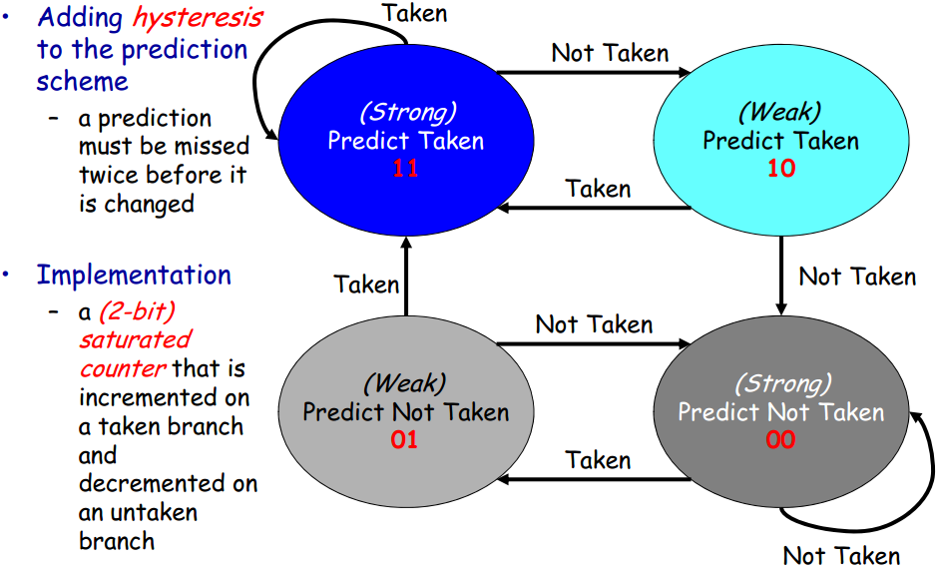
2-Bit Prediction Scheme (a.k.a. Bimodal Predictor)

Slide 102
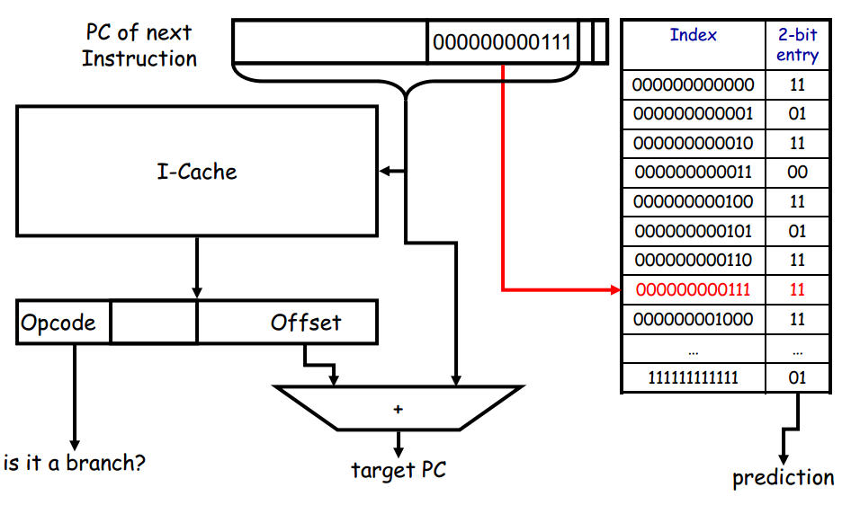
Example
Branch History Table for 4K-Entry 2-Bit Predictor:
4K Entry × 2 bits/Entry = 8K bit

Slide 103
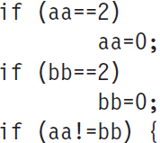
Correlating Branch Predictors
The limitation of the basic 2-bit predictor:
The 2-bit predictor schemes use only the recent behavior of a single branch to predict the future behavior of that branch. Increasing to 3-bit or more does not help much!
How about looking at the recent behavior of other branches?
Look the code: if the first two branches are taken, the 3rd is never taken.
Correlating predictor / 2-level predictor:
Adds information of the most recent branches to decide how to predict a given branch.
An (m,n) 2-level predictor uses the behavior of the last m branches to choose from 2^{m} branch predictors, each of which is an n-bit predictor for a single branch.
The size of BHT = # of Entries × # of bits / Entry = # of Entries × 2^{m} × n

Slide 104
Correlating Branch Predictors
Last m entries all taken/untaken
n bit
00/01/10/11
00..
n bit
00/01/10/11
2^{m}
0/1
1
^{First Entry}
……
1
2¹
00/01/10/11
0/1
00/01/10/11
# of entries
n bit
11..
0/1
2
00/01/10/11
0/1
00/01/10/11
2
n bit
00..
00/01/10/11
n bit
00/01/10/11
……
2^{m}
(1,1) correlating
predictor BHT
^{Last Entry}
n bit
11..
(2,2) correlating
predictor BHT
(m,n) correlating
predictor BHT

Slide 105
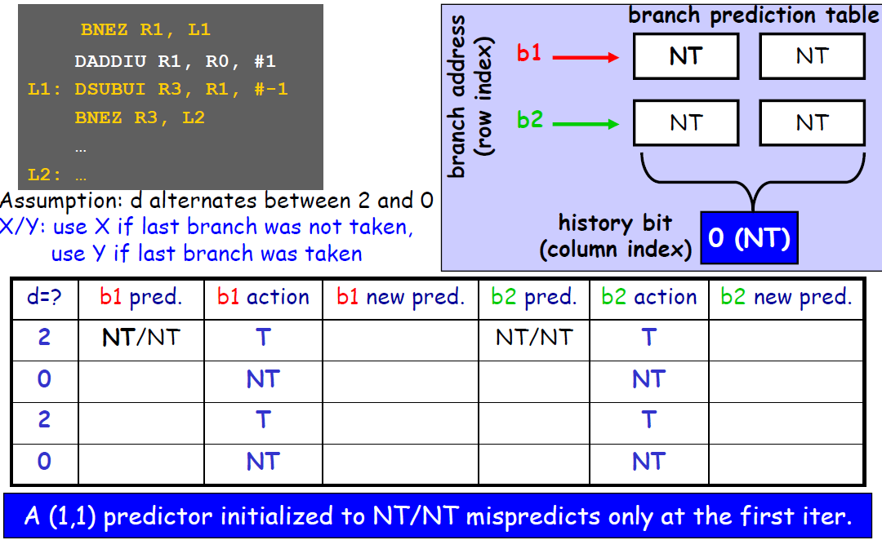
A Simple Example of (1,1) Predictor:
Simulation - Cycle 0
b1
b2

Slide 106
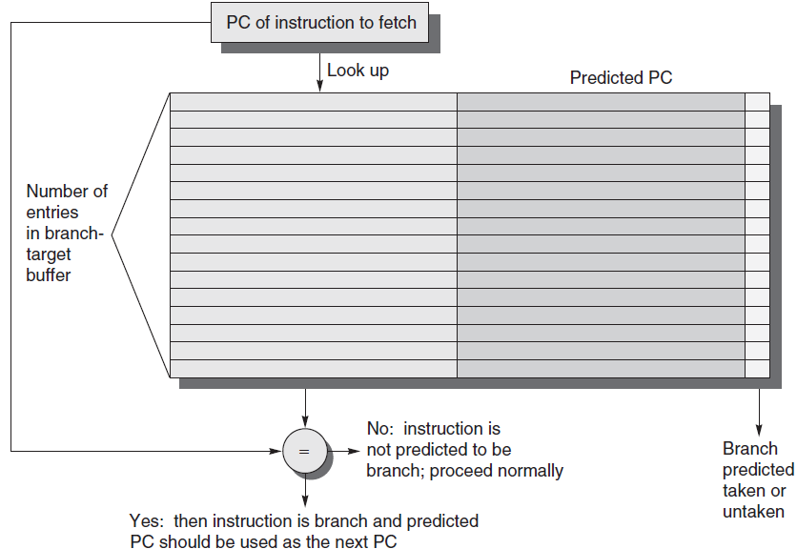
Predicting the Instruction Target Address:
Branch-Target Buffer (or Branch-Target Cache)
Only necessary to
store the Predicted
taken branches since
an untaken branch
follows the same
strategy (to fetch the
fall-through
instruction) as a non-
branch instruction
• But using a 2- bit
predictor requires to
store information
also for untaken
branches

Slide 107
Parallelism via Instructions

Slide 108
Instruction-Level Parallelism (ILP)
Pipelining: executing multiple instructions in parallel
To increase ILP
Deeper pipeline
Less work per stage ⇒ shorter clock cycle
Multiple issue
Replicate pipeline stages ⇒ multiple pipelines
Start multiple instructions per clock cycle
CPI < 1, so use Instructions Per Cycle (IPC)
But dependencies reduce this in practice

Slide 109
Scheduling Static Multiple Issue
Compiler must remove some/all hazards
Reorder instructions into issue packets
No dependencies with a packet
Possibly some dependencies between packets
Varies between ISAs; compiler must know!
Pad with nop if necessary

Slide 110
Scheduling Example
Schedule this for dual-issue MIPS
Loop: lw $t0, 0($s1) # $t0=array element addu $t0, $t0, $s2 # add scalar in $s2 sw $t0, 0($s1) # store result addi $s1, $s1,–4 # decrement pointer bne $s1, $zero, Loop # branch $s1!=0
for(i = n; i != 0; i -= 1)
A[i] = A[i] + x;
 | ALU/branch | Load/store | cycle
Loop: | nop | lw $t0, 0($s1) | 1
 | addi $s1, $s1,–4 | nop | 2
 | addu $t0, $t0, $s2 | nop | 3
 | bne $s1, $zero, Loop | sw $t0, 4($s1) | 4
IPC = 5/4 = 1.25 (c.f. peak IPC = 2)
Notes:
解释这组代码：
for(i=n; i!=0; i-=1)
A[i] = A[i] + x;
这里面即使把addi提到第一行，第二个周期要完全空转，所以没办法优化，其它指令都有数据依赖

Slide 111
Loop Unrolling
Replicate loop body to expose more parallelism
Reduces loop-control overhead
Use different registers per replication
Called “register renaming”
Avoid loop-carried “anti-dependencies”
Store followed by a load of the same register
Aka “name dependence”
Reuse of a register name
Notes:
Replicate 复制，照搬（单过程中会有一些不同，比如循环展开，A[i] += 1, A[i+1] += 1;）
Duplicate是一丝一毫不差地照搬
anti-dependencies：反相关，前一个先读，后一个写，如果调换顺序，就可能会发生错误
先写后读是相关
先读后写是反相关

Slide 112
Loop Unrolling Example
Loop: lw $t0, 0($s1) addu $t0, $t0, $s2 sw $t0, 0($s1) addi $s1, $s1,–4 bne $s1, $zero, Loop
for(i = n; i != 0; i -= 1)
A[i] = A[i] + x;
Loop: lw
lw
lw
lw
addu
addu
addu
addu sw
sw
sw
sw
addi $s1, $s1,–16 bne $s1, $zero, Loop
for(i = n; i != 0; i -= 4)
A[i] = A[i] + x;
A[i-1] = A[i-1] + x;
A[i-2] = A[i-2] + x;
A[i-3] = A[i-3] + x;

Slide 113
Loop Unrolling Example
 | ALU/branch | Load/store | cycle
Loop: | addi $s1, $s1,–16 | lw $t0, 0($s1) | 1
 | nop | lw $t1, 12($s1) | 2
 | addu $t0, $t0, $s2 | lw $t2, 8($s1) | 3
 | addu $t1, $t1, $s2 | lw $t3, 4($s1) | 4
 | addu $t2, $t2, $s2 | sw $t0, 16($s1) | 5
 | addu $t3, $t3, $s2 | sw $t1, 12($s1) | 6
 | nop | sw $t2, 8($s1) | 7
 | bne $s1, $zero, Loop | sw $t3, 4($s1) | 8
IPC = 14/8 = 1.75
Closer to 2, but at cost of registers and code size
Notes:
addu $t1, $t1, $s2 和 sw $t0, 16($s1)
用了forward技术，可以画图查看

Slide 114
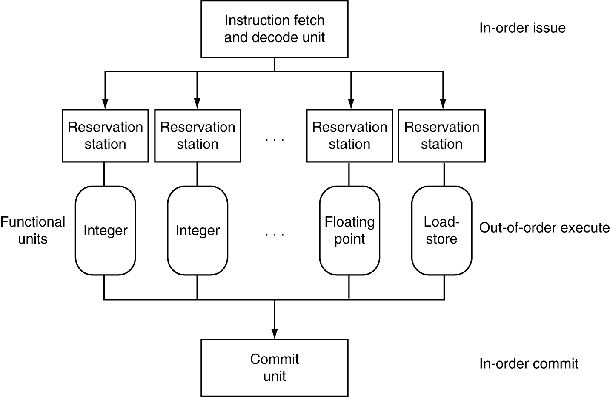
Dynamically Scheduled CPU
Preserves dependencies
Hold pending operands
Results also sent to any waiting reservation stations
Reorders buffer for register writes
Can supply operands for issued instructions

Slide 115
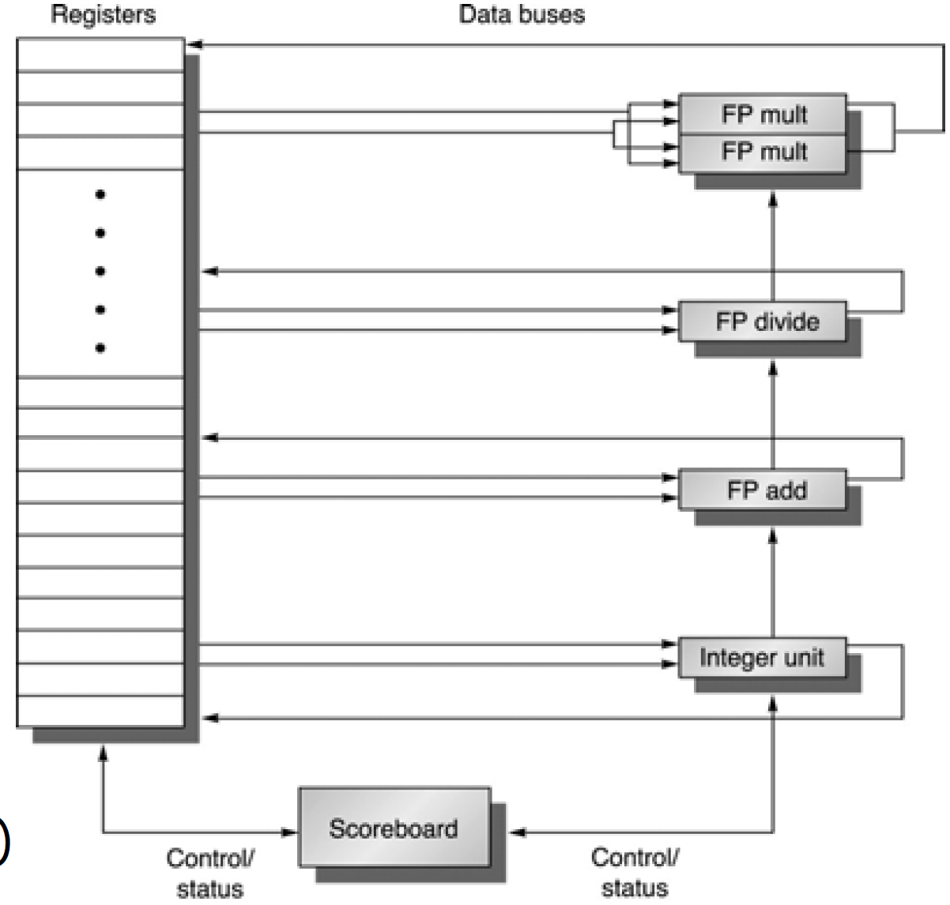
Assumption: Basic Architecture of MIPS
Processor with Scoreboard
• Simpler structure than
CDC 6600 original one
• For MIPS, focus on FP
units (other units have
small latencies)
• Assume
– 1 integer unit
• integer operations
• memory references
• branches
– 1 FP adder (2 cycles)
– 2 FP multipliers (10 cycles)
– 1 FP divider (40 cycles)
Notes:
假定采用了一个基本MIPS 架构，如何应用记分板机制呢？
1.比原装CDC 6600结构简单
2.MIPS，聚焦到浮点单元（因为其他单元的延迟较小）
3. 假定
-1 个整数单元（执行整数运算，内存方法和分支）
-1 个浮点加法 （2 C）
-2 浮点乘法单元（10C）
-1 除法器（40C）

Slide 116
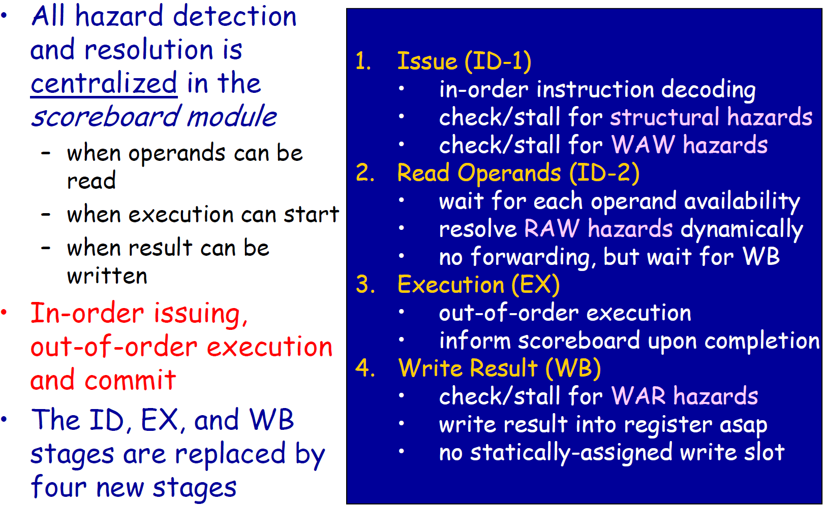
MIPS Pipeline Stages with Scoreboard
Notes:
顺序发射，乱序执行
1.计分板采用集中控制的方式来检测冒险
- 何时操作能够读?
- 何时操作可以执行?
- 何时当结果能被写?
2. 按照顺序发射，按照乱序执行和完成
3. 在ID,EX,和WB阶段将被替换为新的阶段
如右边的4个阶段，其中:
1） 发射（相当于 ID-1）：按照顺序进行指令译码；检查结构冒险和数据冒险
2） 读取操作数（ID-2） : 等待每个操作数据可用；动态解析RAW (写后读) ； 不需要数据前推，但是需要等到回写数据
3） 执行 ：采用乱序执行，提示计分板是否完成
4） 回写： 需要检查 读后写WAR 的冒险，； 将结果写回寄存器（尽可能快）； 没有静态分别写入时间槽

Slide 117
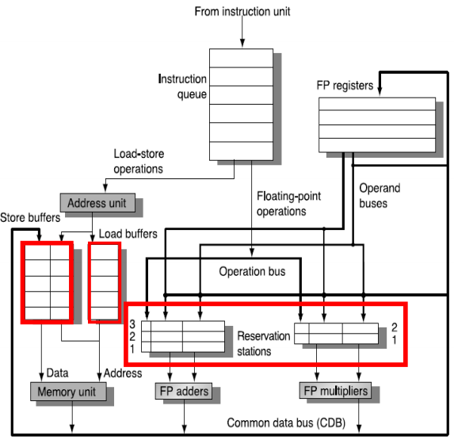
Assumption: Basic Architecture of MIPS
FP Unit with Tomasulo’s Algorithm
• Distributed control
based on reservation
station tag fields
• Register file bypassed in
broadcasting to
reservation stations via
Common Data Bus (CDB)
• Precise exception
– stall issuing operations
when there is a pending
branch in the pipeline
• speculation will remove
this restriction
• IBM 360 had pipelined
functional units
– but we describe it with
multiple functional units
Notes:
由于真实的系统过于发展，我们使用一个简化的MIPS系统来讲解Tomasulo’s Algorithm
•基于保留站标记字段 分布式控制
•通过旁路机制使用公用数据总线（CDB）广播到保留站
•精确的例外
- 阻塞发射的指令，当有待处理分支在流水线中
•加入推测处理将删除这一限制
• IBM360具有流水线功能单位
- 但我们用它来描述它多功能单位
其中 3个加法器保留站， 2个乘法器保留站 ， 5个LW/SW 缓冲区

Slide 118
MIPS Pipeline Stages with Tomasulo’s Algorithm
1. Issue (ID-1)
• get new instruction from queue
• check for availability of matching reservation station (structural hazards)
• check for operands in the register file and read them if available (register renaming handles WAR and WAW hazards)
• if operands are not available, keep track of functional units that will produce them
2. Execution (EX)
• monitor CDB for missing operands
• start execution when operands are available in reservation stations (RAW hazards)
3. Write Result (WB)
• use CDB to broadcast the result to register file and reservation stations ( including store buffers to write memory)
• Distributed
hazard detection
and resolution
• In-order issuing,
out-of-order
execution and
commit
• ID, EX, and WB
stages replaced
by three steps
that can take an
arbitrary
number of clock
cycles
Notes:
.采用分布式的冒险检测和消除方法
.采用按序发射和乱序执行和完成
. ID，EX和WB 替换为3个阶段，每个阶段采用任意的周期数
执行划分为3个阶段
发射
从指令队列获取指令； 检查匹配保留站的可用性（结构相关）； 检查操作数是否可用，如果可用就读入到保留站（采用寄存器重命名处理WAR和WAW冒险）；如果操作数不可用，在保留站中积累生成该操作数的功能单元。
2. 执行
监听CDB 总线上需要的操作数； 如果操作数都可用，则执行（消除RAW冒险）
3. 回写
使用CDB 广播的方式写回的寄存器堆和保留站中（包括回写到内存缓冲队列中）

